Slide 1
RENDICIÓN DE CUENTAS
VIGENCIA 2023

Slide 2
DIRECCIÓN DE PARTICIPACIÓN INTERCULTURAL

Slide 3









DIVERSIDAD ÉTNICA Y CULTURAL
Yukpa
Wiwa
Arhuaco
Wayuú
Kogui
Kankuamo
Inga
Chimila
Zenú

Slide 4
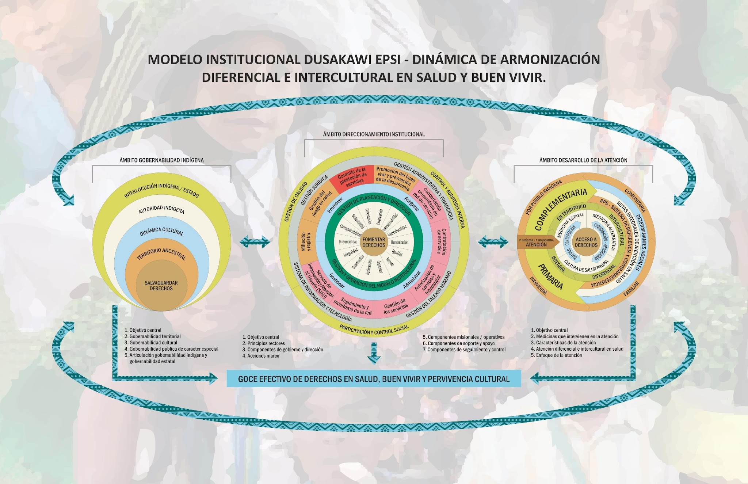

Slide 5

IMPLEMENTACIÓN DE MODELO INSTITUCIONAL DE LA EPSI
En distintos procesos con entes de control, Min, Super, en auditorias, experiencia única.
Con pueblos y comunidades en la prestación de servicios
Componente diferencial en el contrato de ps. Integrando acciones propias en interculturales, indicadores compartidos.
Anexos técnicos interculturales de atención primaria. Y capacitación.
Anexos técnicos diferencial complementaria y capacitación.
Adecuación de un Sistema de información.
seguimiento propio a servicios diferenciales.

Slide 6


AVANCES POLÍTICOS
En lo comunitario:
Ejecución del plan de concertación comunitaria, con los distintos pueblos afiliados para su participación efectiva en la prestación de servicios.
Socialización del producto de la concertación comunitaria al equipo de administración para su implementación.
Aporte y asesoría a pueblos según solicitud en la estructuración del Modelo propio.
Enlaces interculturales en pro de participar en diferentes escenarios fortaleciendo el gobierno propio interno y externo.

Slide 7
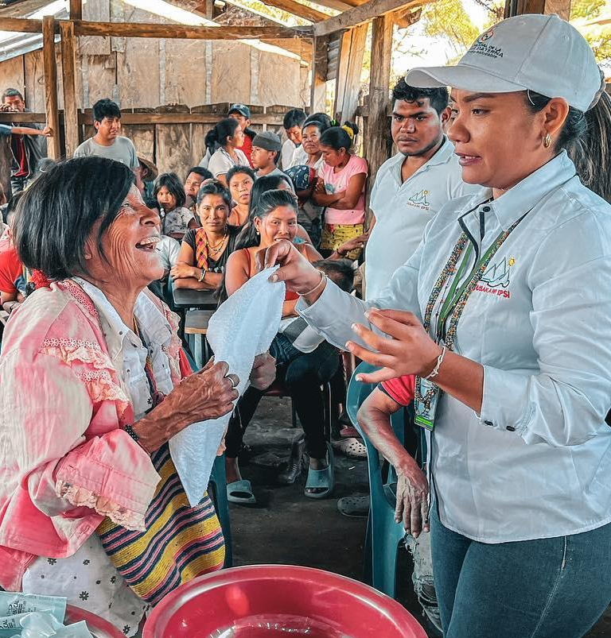
AVANCES POLÍTICOS
A nivel de instancias externas:
Participación de la reuniones con las distintas EPSI del País, para conjuntamente visibilizar las necesidades especificas en la prestación de servicios, así mismo la operación técnica y administrativa de las EPSI.
Participación en reuniones de subcomisión de salud para realizar aportes de experiencias en administración y gestión.

Slide 8
CONTRATACIÓN COMPONENTE DIFERENCIAL SEPARADO
CONTRATACIÓN INCLUIDA EN SERVICIOS OCCIDENTALES
Contratación separada: no permitía articular la atención propia con la atención occidental.
Impactos e indicadores separados: no permitía visibilizar los impactos positivos de la atención propia ante el bunachu.
Financiación limitada: solo se podía tomar el 4,81 % de la UPC para financiar las actividades diferenciales. Además que el 4,81% también se tomaba para financiar casa de paso, transporte rural y servicios funerarios.
Impactos y/o finalidades difusas o poco objetivas: se tenía poca claridad respecto a los impactos reales de las actividades diferenciales, en donde se hacían muchas acciones pero sin visibilizar sus impactos epidemiológicos, además de que se disponía de un Sistema de información insuficiente e inadecuado.
Actividades y/o acciones difusas: se corría el riesgo de mostrar ante el bunachu las intimidades de los conocimientos propios; pues las actividades o acciones se confundían con las metodologías o técnicas intimas que los sabedores ancestrales deben preservar y custodiar sin exponerlos públicamente.
Contratación unificada: permite articular y complementar la atención propia con la atención occidental.
Impactos e indicadores unificados: permite visibilizar los impactos positivos de la atención propia ante el bunachu, complementándose además con los impactos de la atención occidental.
Financiación ampliable: hay mayor posibilidad de financiar las actividades propias incluso con recursos del 92% de la UPC; pues el contrato permite financiar (aumentada mente) la acción diferencial que más se desarrolle.
Impactos y/o finalidades más claros: se busca que las actividades diferenciales generen impactos o finalidades más claros, incidiendo en el comportamiento de la epidemiología familiar y/o comunitaria. Ahora se dispondrá de un Sistema de información mejorado.
Actividades y/o acciones concretas y convencionales: las actividades o acciones deferenciales actuales son concretas y están redactadas en lenguaje convencional o genérico, no haciendo falta que se describan detalladamente los procedimientos realizados por los sabedores.

Slide 9
CÓDIGOS CUPS ESPECIALES GENERALES
CÓDIGO | DESCRIPCIÓN
S50001 | CASA DE PASO
S50002 | GUÍAS BILINGÜES
S50003 | ACCIONES INDIVIDUALES DE MEDICINA TRADICIONAL
S50004 | ACCIONES INDIVIDUALES DE ADECUACIÓN SOCIOCULTURAL DE LOS SERVICIOS DE SALUD NO INDÍGENA
S50005 | ACCIONES INDIVIDUALES DE PROMOCIÓN Y PREVENCIÓN EN SALUD INDÍGENA
S50007 | TRANSPORTE URBANO
S50008 | TRANSPORTE INTERMUNICIPAL TERRESTRE
S50009* | TRANSPORTE INTERMUNICIPAL FLUVIAL

Slide 10
REPORTE DE ACTIVIDADES DIFERENCIALES VIGENCIA 2023
Total general: 345.064 actividades reportadas
Información desde marzo 2023 a diciembre 2023.

Slide 11
ACTIVIDADES MAS REPORTADAS EN LA VIGENCIA 2023
S50003: ACCIONES INDIVIDUALES DE MEDICINA TRADICIONAL
S50004: ACCIONES INDIVIDUALES DE ADECUACIÓN SOCIOCULTURAL DE LOS SERVICIOS DE SALUD NO INDÍGENA.
S50005: ACCIONES INDIVIDUALES DE PROMOCIÓN Y PREVENCIÓN EN SALUD INDÍGENA

Slide 12
ETNIAS QUE ACCEDIERON EN LA VIGENCIA 2023

Slide 13
LOGROS OBTENIDOS EN LA VIGENCIA 2023
Implementación del componente diferencial en la contratación.
Fortalecimiento a los prestadores indígenas con el componente diferencial y medicina tradicional.
Seguimiento al cumplimiento contractual del componente diferencial a la red contratada.
Implementación del componente diferencial en Aryuwi Soft y parametrización para el cumplimiento de los indicadores.
Concertación y Evaluación mediante reuniones comunitarias de la efectiva prestaciones de los servicios de salud Intercultural y diferencial.

Slide 14
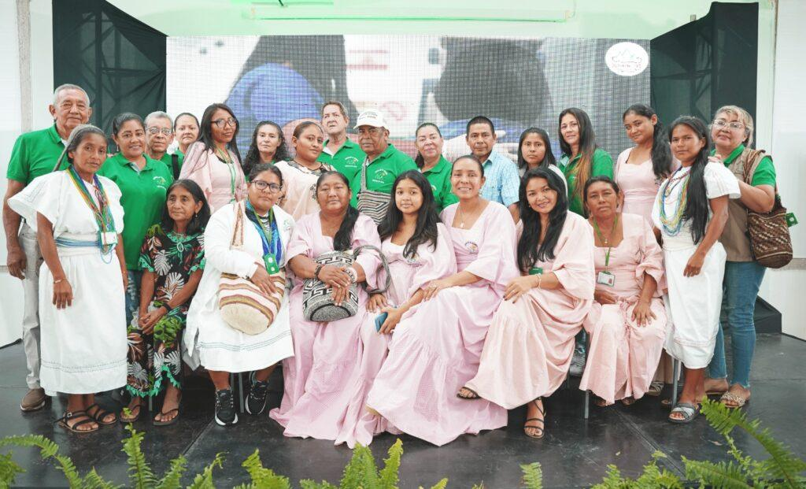
ASOCIACIONES DE USUARIOS
Reuniones con las Asociaciones de Usuarios municipales, departamentales y Nacional acorde al cronograma establecido para evaluar la prestación de servicios.
Convocar para la realización de las conformaciones de las Asociaciones de Usuarios que requieren renovación de cada municipio de acuerdo a lo estipulado en los estatutos de esta EPSI. incluyendo la participación de las autoridades como veedoras de los derechos colectivos.

Slide 15
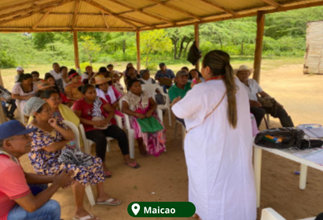
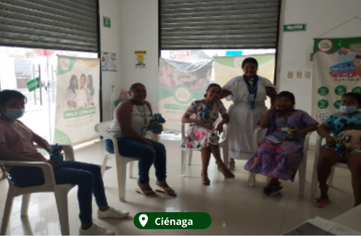
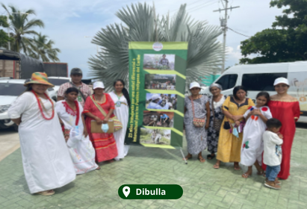
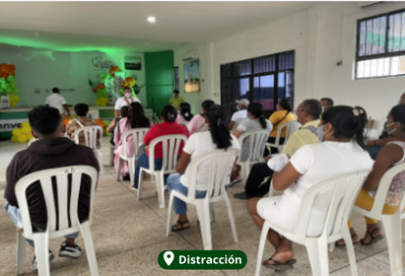
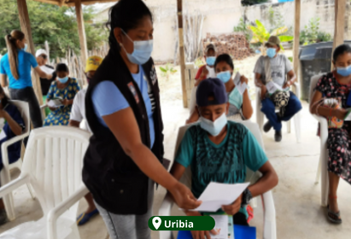
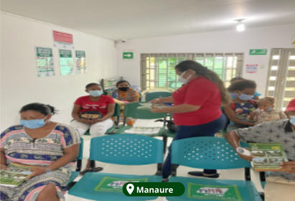
LOGROS OBTENIDOS DE LAS ASOCIACIONES DE USUARIOS
88 Reuniones Municipales
3 Reuniones Departamentales
1 Integración Departamental en Pueblo Bello, Cesar
2 Reuniones Nacionales
2 Reuniones de Rendición de Cuentas
11 Reuniones de Evaluación de Prestación de Servicios

Slide 16

PROYECCIONES DE LAS ASOCIACIONES DE USUARIOS
Fortalecimiento de las Asociaciones de Usuarios desde el enfoque diferencial y mediar entre las instituciones para la efectiva resoluciones.
88 Reuniones Municipales
1 Integración de los municipios del Sur de La Guajira
1 Integración en los municipios del Norte de La Guajira
3 Reuniones Departamentales
1 Integración Departamental en el Municipio de Santa Marta
2 Reuniones Nacionales
2 Reuniones de Rendición de Cuentas
22 Reuniones de Evaluación de Prestación de Servicios

Slide 17
DIRECCIÓN NACIONAL DEL RIESGO EN SALUD

Slide 18
PROMOCIÓN Y PREVENCIÓN SALUD PÚBLICA

Slide 19
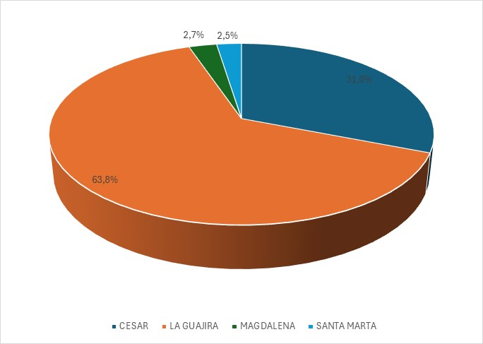
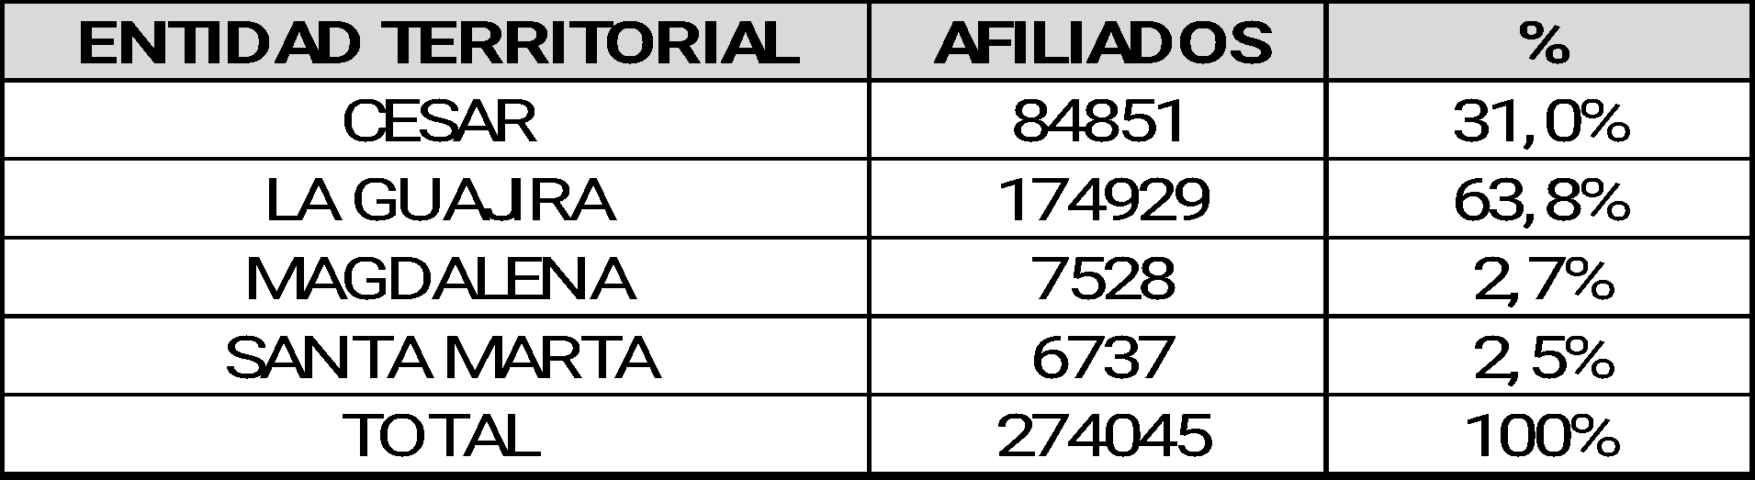
POBLACIÓN AFILIADA DUSAKAWI EPSI SEGÚN ENTIDAD TERRITORIAL 2023

Slide 20
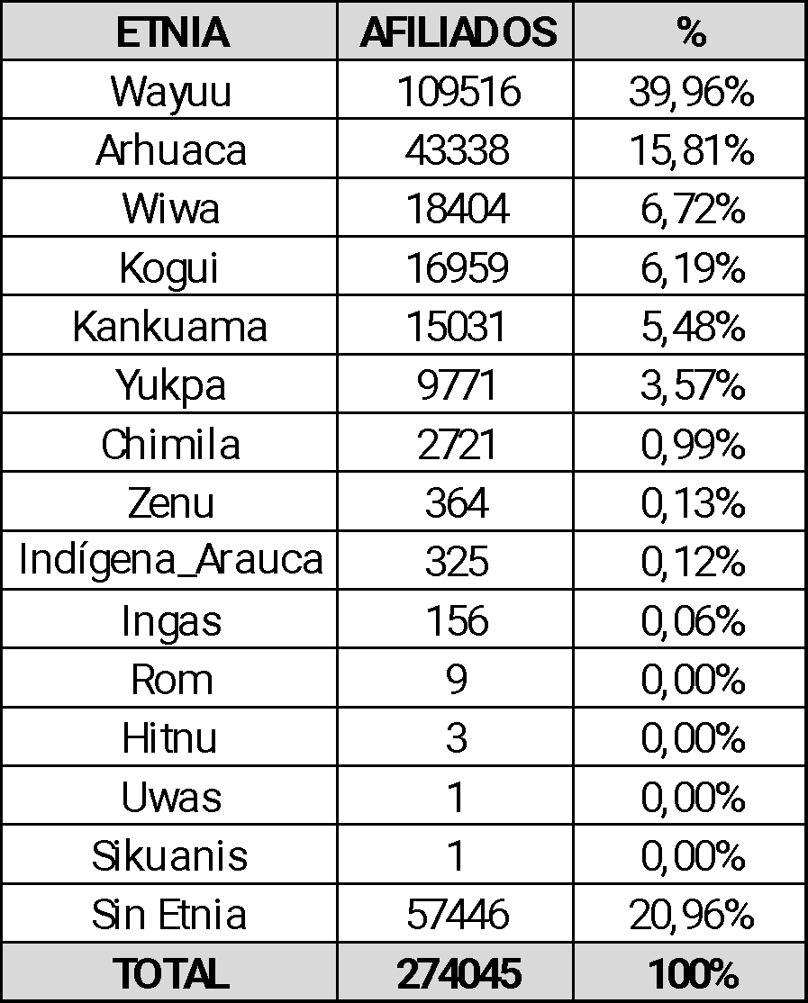
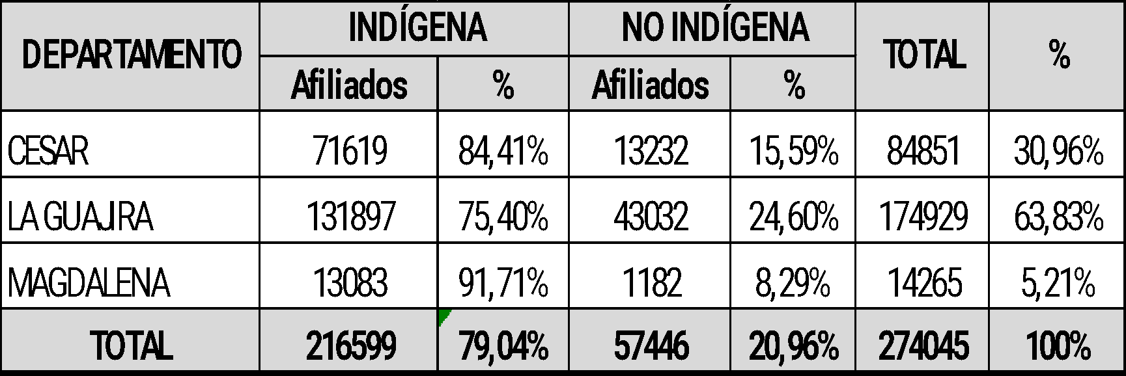
AFILIADOS DUSAKAWI EPSI SEGÚN ENTIDAD TERRITORIAL 2023
AFILIADOS DUSAKAWI EPSI SEGÚN PUEBLO INDÍGENA POBLACIONAL 2023

Slide 21
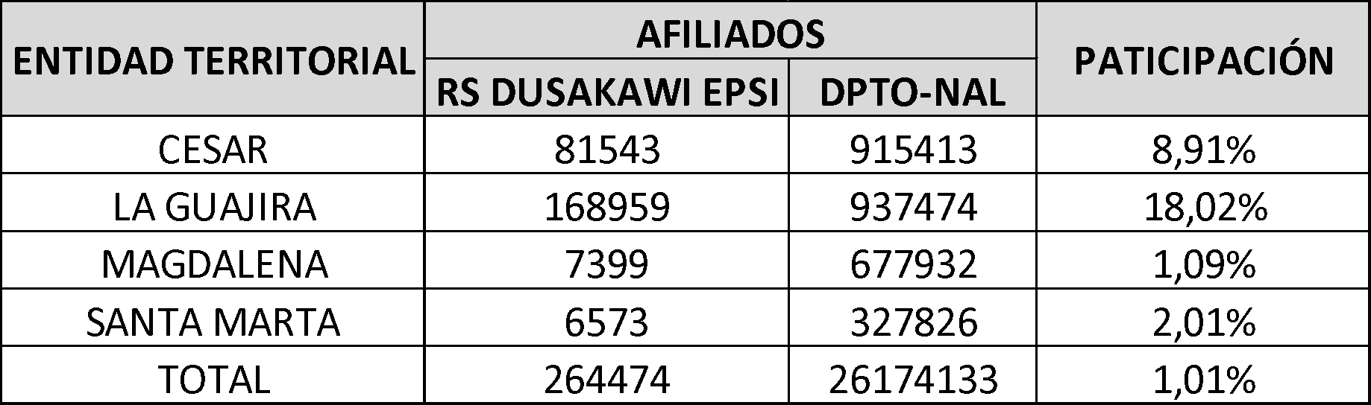
PARTICIPACIÓN ASEGURAMIENTO DUSAKAWI EPSI SEGÚN ENTIDAD TERRITORIAL 2023

Slide 22
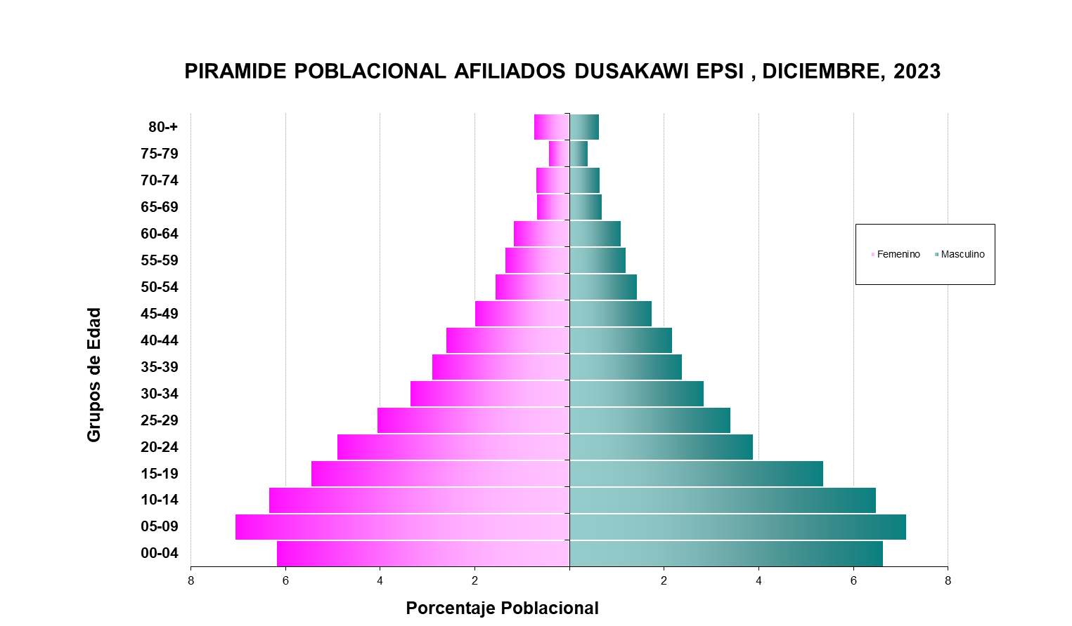
POBLACIÓN AFILIADOS DUSAKAWI EPSI - DICIEMBRE 2023

Slide 23
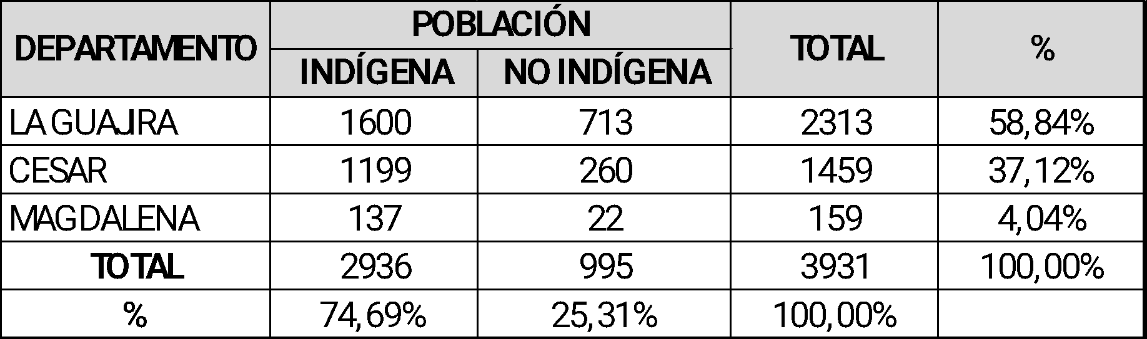
EVENTOS DE INTERÉS EN SALUD PÚBLICA SEGÚN ENTIDAD TERRITORIAL 2023
74,69% (2936/3931) de los eventos, se registran en población indígena frente a 25,31% en población no étnica; según departamento de procedencia La Guajira es la ET con mayor reportes 58,84% (2313/3931), seguida por Cesar aportando 37,12%, mientras Magdalena solo aporta 4,04% incluyendo el Distrito de Santa Marta.

Slide 24
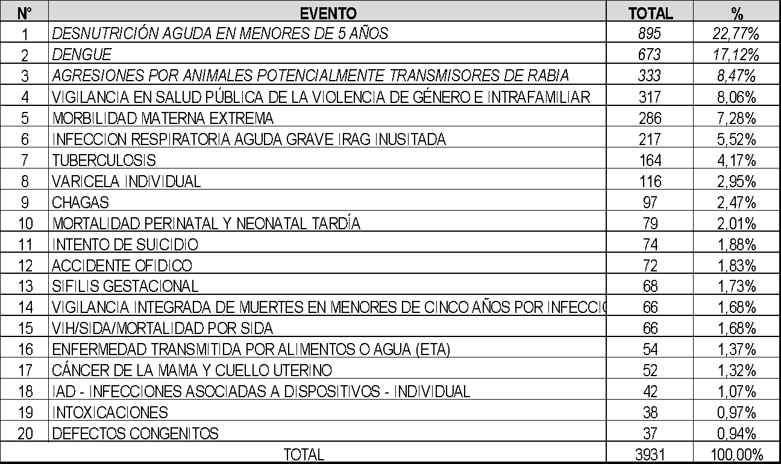
EVENTOS DE MAYOR IMPACTO EN LA SALUD PÚBLICA DUSAKAWI EPSI 2023
Los primeros eventos
concentran 95%
del total.

Slide 25
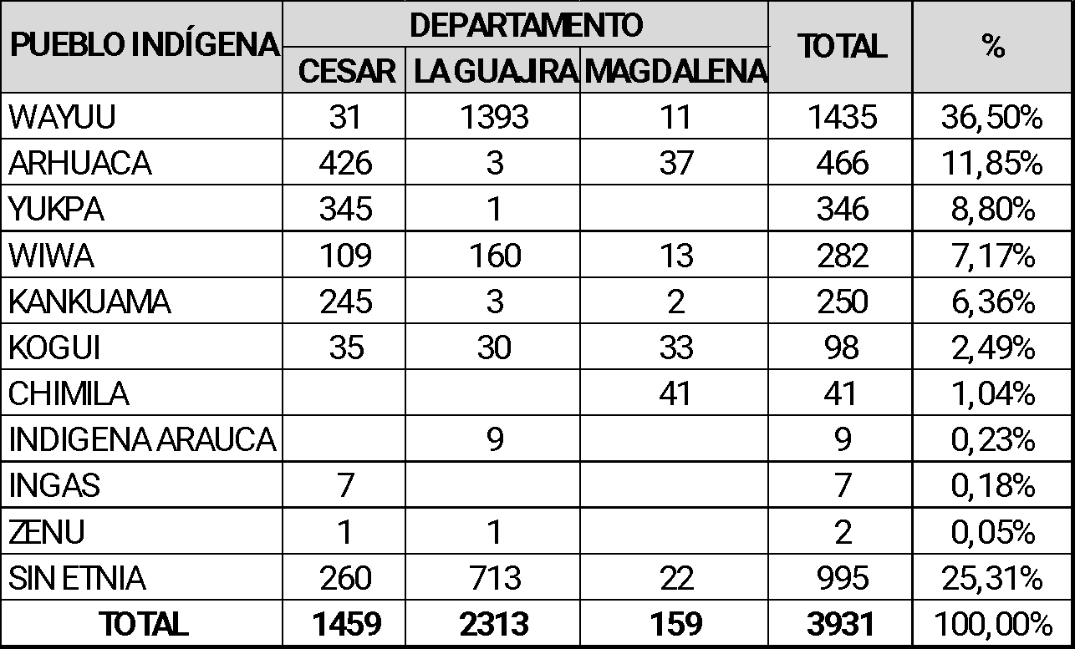
EVENTOS DE SALUD PÚBLICA SEGÚN PUEBLO INDÍGENA 2023
El pueblo Wayuu en la Guajira, es el más impactado, aportando 36,50%, seguido por los Arhuacos 11,85%, Yukpas 8,80%, además de Wiwas 7,17%, Kankuamos 6,36%, también reportan casos los Chimilas, Ingas, Zenúes y Koguis, mientras los no étnicos 25,31%.

Slide 26
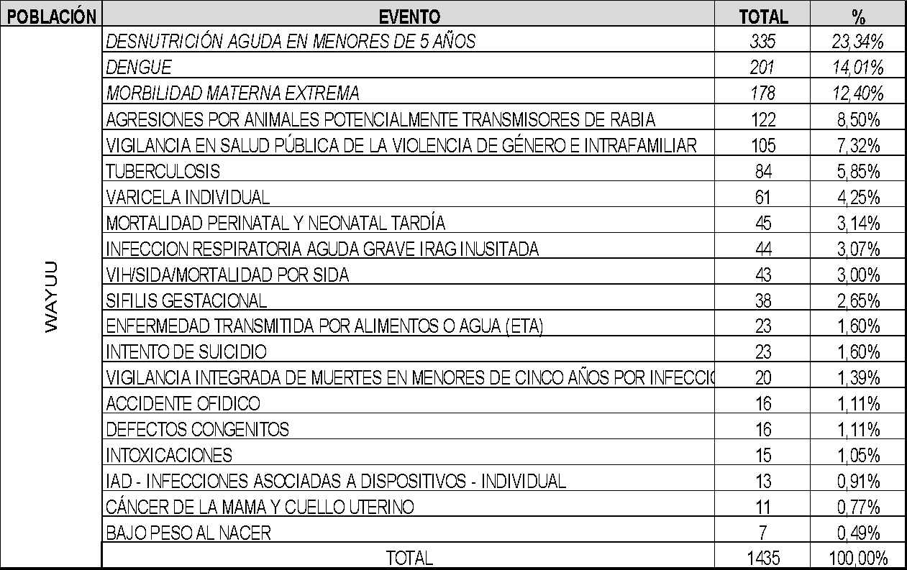
EVENTOS DE SALUD PÚBLICA PUEBLO WAYUU 2023
El 23,34% de los casos corresponden a: Dengue, seguido por DNT aguda en menores de cinco años, IRA por virus nuevo COVID, Morbilidad Materna, Bajo peso al nacer y agresiones por animales potencialmente transmisores de rabia.

Slide 27

EVENTOS DE SALUD PÚBLICA PUEBLO ARHUACO 2023
En el pueblo Arhuaco fueron reportados 466 eventos, 23,18% corresponde a Desnutrición aguda en menores de 5 años, seguido por Dengue, Violencia de género e intrafamiliar, Agresiones por animales transmisores de rabia, IRAG y MME.

Slide 28
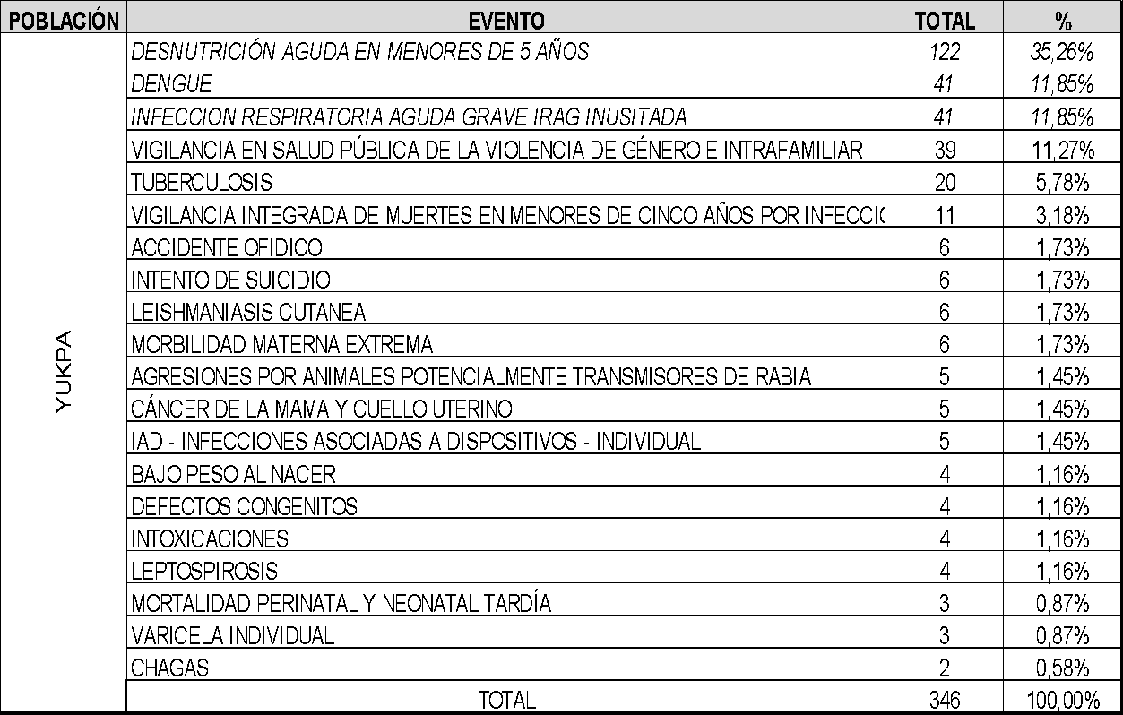
EVENTOS DE SALUD PÚBLICA PUEBLO YUKPA 2023
35,2% corresponden a Desnutrición Aguda en Menores de 5 años, Seguido Dengue, IRAG, COVID19, Violencia de Género e Intrafamiliar, TBC, Mortalidad menores de 5 años, Accidentes Ofídicos e Intento de Suicidio.

Slide 29
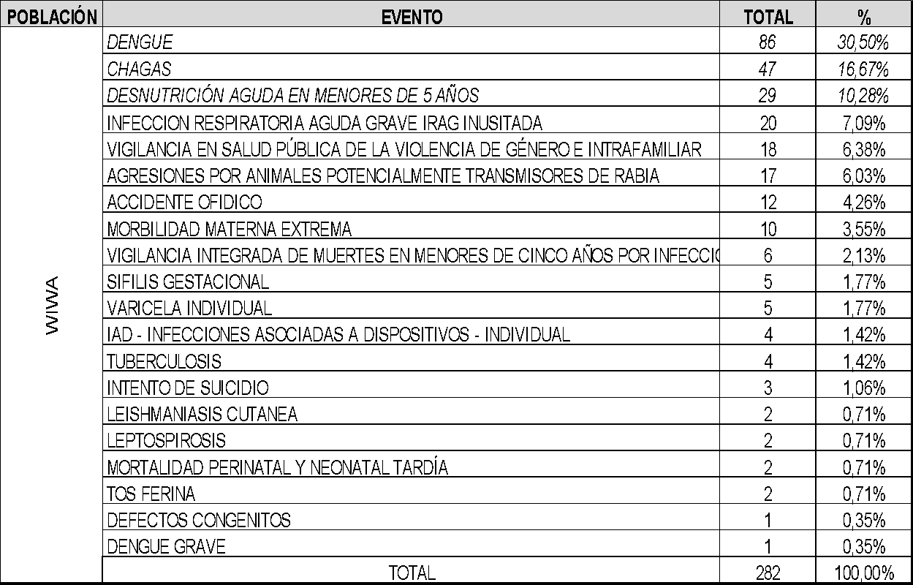
EVENTOS DE SALUD PÚBLICA PUEBLO WIWA 2023
30,5% corresponden a Dengue, Seguido Chagas, Desnutrición Aguda en menores de 5 años, IRAG, Violencia de género e intrafamiliar y Agresión por Animales Transmisores de Rabia

Slide 30
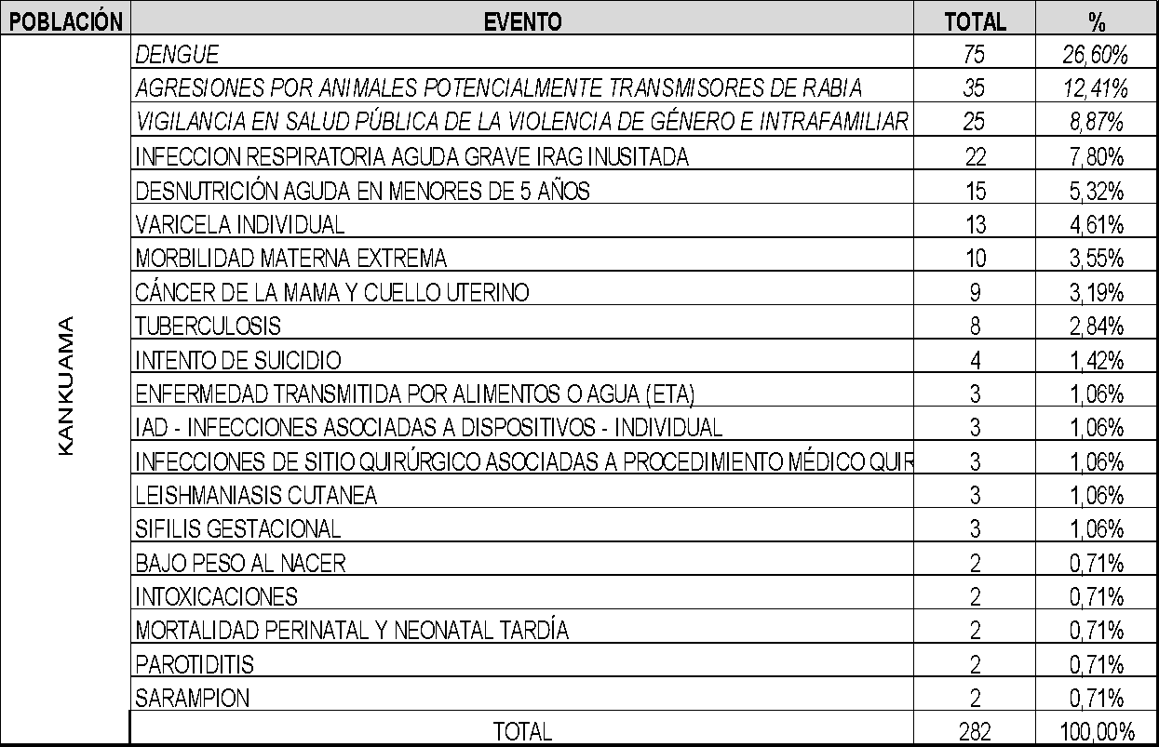
EVENTOS DE SALUD PÚBLICA PUEBLO KANKUAMO 2023
El 26,6% corresponden a Dengue, Seguido Agresión por animales transmisores de rabia, Violencia de género e intrafamiliar, IRAG, DNT, Varicela individual, Morbilidad Materna Extrema, CA mama y CU y TBC.

Slide 31
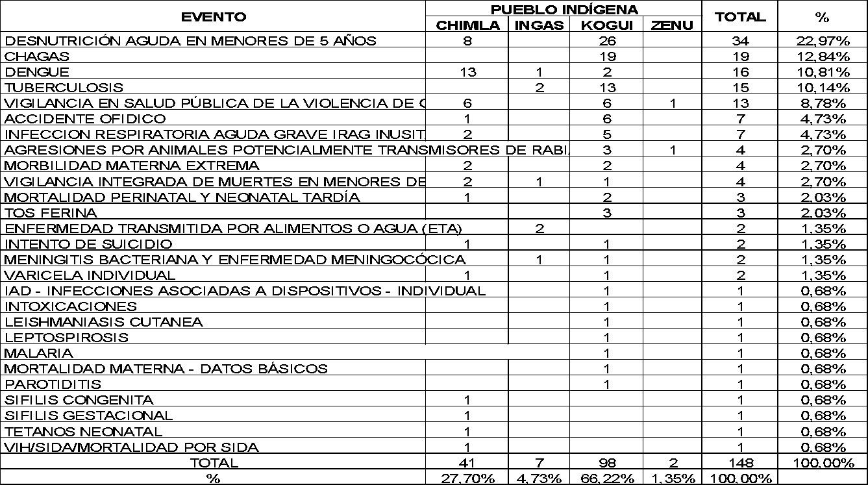
EVENTOS DE SALUD PÚBLICA OTROS PUEBLOS INDÍGENAS 2023
En estos como en algunos de los demás pueblos indígenas, el evento de mayor impacto es la Desnutrición Aguda en Menores de 5 años.

Slide 32
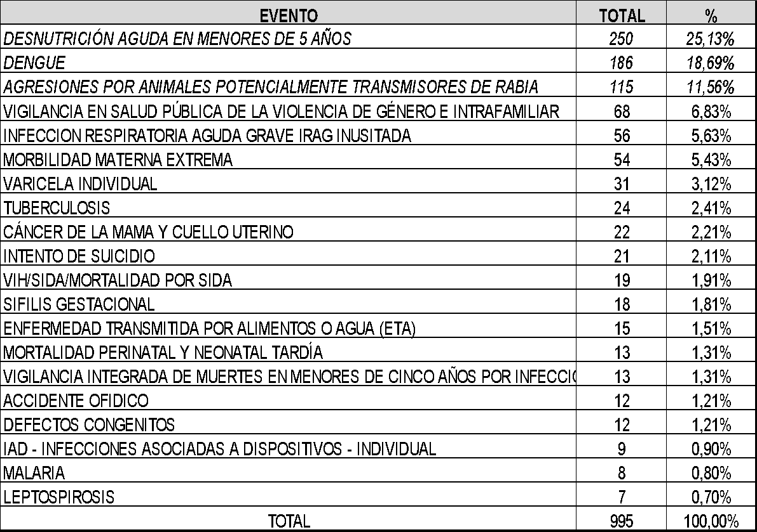
EVENTOS DE SALUD PÚBLICA POBLACIÓN NO ÉTNICA 2023
En estos el evento de mayor impacto fue DNT, seguido por Dengue y Agresiones por animales potencialmente transmisores de rabia.

Slide 33
INDICADORES GESTIÓN DEL RIESGO

Slide 34
LOGROS EN EL COMPONENTE MATERNO PERINATAL DUSAKAWI EPSI 2013-2023
1.437
Vidas Salvadas de gestantes en riesgo
Incremento del 18% en el tamizaje en gestantes para sífilis y VIH.
Incremento de los casos de Sífilis en Población Migrante Venezolana.
En 2023 se logra Reducción 12,5 en los casos de Mortalidad Materna.
Mejora el Indicador de Captación Oportuna de la Gestantes antes de las 12 semanas.
En 2023 se logra Reducción del 28% en los casos de Mortalidad Perinatal .
28% de las muertes maternas están asociadas a embarazo, parto y/o Puerperio

Slide 35
LOGROS EN EL COMPONENTE CÁNCER 2023
Incremento del 20% en la realización de citología.
Mejoría en de detección de Cáncer de Cérvix, incremento del 100%.
En 2023 se registra mejoría en el indicador de oportunidad en el Dx de ca de Cérvix.
Incremento del 7% en la realización de Mamografías.
Se hace necesario mayor apoyo de la red de baja complejidad en el reporte oportuno de citologías alteradas.
Corte a 2023, 96% de los casos de CA de Cérvix ingresaron a tratamiento.
TODOS LOS CASOS DETECTADOS SE LES GARANTIZA ATENCIÓN A TRAVÉS DE LA RED DISPUESTA POR LA EPSI
MEJORA LA SOBREVIDA EN PACIENTES CON CA CÉRVIX 6,5 AÑOS

Slide 36
LOGROS PRIMERA INFANCIA 2023
Incremento del 16,7% en coberturas de Vacunación Polio y Penta en menores de un año.
Reducción del 53% en la Mortalidad por Desnutrición en Menores de 5 años.
Reducción del 30% en la Mortalidad por IRA en menores de 5 años.
Se garantiza el suministro de FTLC en todo niños Dx. de DNT.
58% de los niños menores de 5 años con Dx de DNT egresan recuperados
En 2023, se garantizó Atención integral al 58% de los niños menores de 5 años.
TODOS LOS CASOS DETECTADOS SE LES GARANTIZA ATENCIÓN A TRAVÉS DE LA RED DISPUESTA POR LA EPSI
MEJORA LA SOBREVIDA EN PACIENTES CON CA CÉRVIX 6,5 AÑOS

Slide 37
LOGROS RCV 2023
Incremento 30% en la detección de casos nuevos de HTA.
Se cumple con la Meta de Paciente Hipertenso Controlado..
Incremento 11% en la detección de casos nuevos de DM.
Se Mantiene la cifra de Diabético controlados, se deben hacer mayores esfuerzos.
Mejora el Indicador de Realización de creatinina en pacientes HTA - DM
Fortalecimiento del Programa de Nefro protección.
REDUCCIÓN 13% DE INGRESO DE PACIENTES A TERAPIA DE REMPLAZO RENAL TRR

Slide 38
PROMOCIÓN Y MANTENIMIENTO DE LA SALUD

Slide 39
Demanda Inducida “PARA UN BUEN VIVIR/PREVENCIÓN DE LAS DESARMONÍAS”
Programa Ampliado de Inmunizaciones.
Ruta Promoción y Mantenimiento de la Salud (RIPMS-resolución 3280/2018)
Ruta Materna perinatal- RIAMP
RUTAS PRIORIZADAS - EQUIPO PYM Y SALUD PÚBLICA 2023
Ruta cardiovascular y metabólica (RCV)
Ruta de alteraciones nutricionales
Ruta Detección Cáncer de Cuello Uterino – Cáncer de Mama
Ruta Salud Mental
Seguimiento Reporte Seguimiento Resolución 4505/2012 -202/2021.
Componente Salud Publica.

Slide 40
COMPARACIÓN COBERTURAS ESQUEMA REGULAR AÑO 2022- 2023

Slide 41
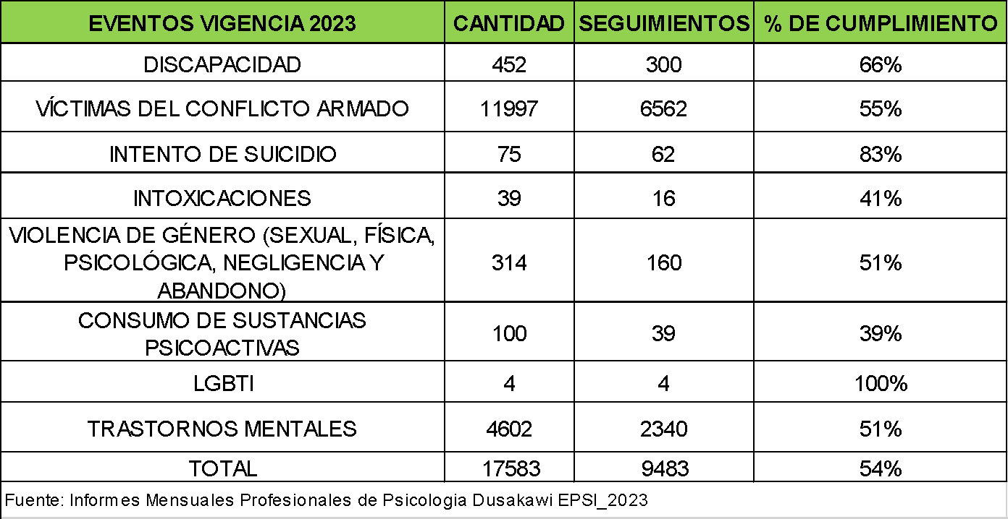
RUTA SALUD MENTAL

Slide 42
INDICADORES DE OPORTUNIDAD DE CALIDAD EN LA ATENCION EN SALUD

Slide 43
PROMEDIO DE TIEMPO DE ESPERA PARA LA AUTORIZACIÓN DE REALIZACIÓN DE CIRUGÍA PROGRAMADA
PROMEDIO DE TIEMPO DE ESPERA PARA LA AUTORIZACIÓN DE REALIZACIÓN DE CIRUGÍA GENERAL - HERNIORRAFÍA DE PARED ABDOMINAL PROGRAMADA

Slide 44
PROMEDIO DE TIEMPO DE ESPERA PARA LA AUTORIZACIÓN DE CIRUGÍA ONCOLÓGICA PROGRAMADA-CÁNCER DE SENO
PROMEDIO DE TIEMPO DE ESPERA PARA LA AUTORIZACIÓN DE TOMA DE IMÁGENES DIAGNÓSTICAS

Slide 45
PROMEDIO DE TIEMPO DE ESPERA PARA LA AUTORIZACIÓN DE TAC DE TÓRAX PROGRAMADA
PROMEDIO DE TIEMPO DE ESPERA PARA LA AUTORIZACIÓN DE TAC DE ABDOMEN PROGRAMADA

Slide 46
PROMEDIO DE TIEMPO DE ESPERA PARA LA AUTORIZACIÓN DE RESONANCIA MAGNÉTICA DE CRÁNEO PROGRAMADA
PROMEDIO DE TIEMPO ESPERA PARA LA AUTORIZACIÓN DE CONSULTAS MÉDICAS ESPECIALIZADAS

Slide 47
PROMEDIO DE TIEMPO ESPERA PARA LA AUTORIZACIÓN DE CONSULTAS MÉDICAS ESPECIALIZADAS - MEDICINA INTERNA
PROMEDIO DE TIEMPO ESPERA PARA LA AUTORIZACIÓN DE CONSULTAS MÉDICAS ESPECIALIZADAS - CIRUGÍA GENERAL

Slide 48
PROMEDIO DE TIEMPO ESPERA PARA LA AUTORIZACIÓN DE CONSULTAS MÉDICAS ESPECIALIZADAS - GINECOLOGÍA
PROMEDIO DE TIEMPO ESPERA PARA LA AUTORIZACIÓN DE CONSULTAS MÉDICAS ESPECIALIZADAS - ONCOLOGÍA

Slide 49
PROMEDIO DE TIEMPO ESPERA PARA LA AUTORIZACIÓN DE LA REFERENCIA DE PACIENTE
PROMEDIO DE TIEMPO DE ESPERA PARA LA ENTREGA DE MEDICAMENTOS INCLUIDOS EN EL POS

Slide 50
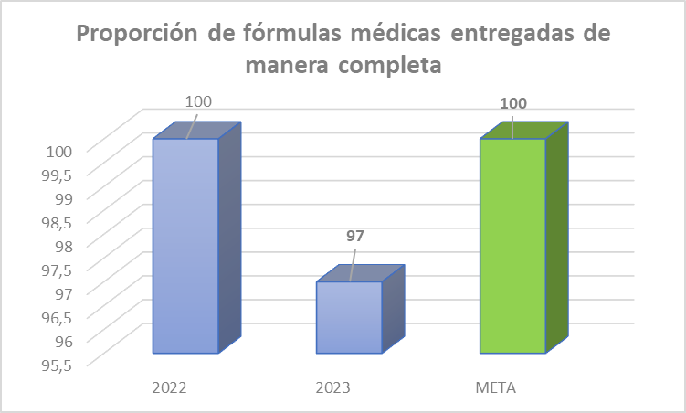
PROPORCIÓN DE FÓRMULAS MÉDICAS ENTREGADAS DE MANERA COMPLETA
PROPORCIÓN DE FÓRMULAS MÉDICAS ENTREGADAS DE MANERA OPORTUNA

Slide 51
PROMEDIO DE TIEMPO DE ESPERA PARA LA AUTORIZACIÓN DE CIRUGÍA ORTOPÉDICA PROGRAMADA-REEMPLAZO DE CADERA
PROMEDIO DE TIEMPO DE ESPERA PARA LA REALIZACIÓN DE CIRUGÍA ONCOLÓGICA PROGRAMADA-CÁNCER DE SENO

Slide 52
PROMEDIO DE TIEMPO DE ESPERA PARA LA AUTORIZACIÓN DE CIRUGÍA OFTALMOLÓGICA PROGRAMADA-CATARATAS
PROMEDIO DE TIEMPO DE ESPERA PARA LA REALIZACIÓN DE CIRUGÍA GENERAL – HERNIORRAFIA DE PARED ABDOMINAL PROGRAMADA

Slide 53
PROMEDIO DE TIEMPO DE ESPERA PARA LA REALIZACIÓN DE CIRUGÍA OFTALMOLÓGICA PROGRAMADA-CATARATAS
PROMEDIO DE TIEMPO DE ESPERA PARA LA ATENCIÓN EN CONSULTA MÉDICA DE ONCOLOGÍA

Slide 54
PROMEDIO DE TIEMPO DE ESPERA PARA LA REALIZACIÓN DE CIRUGÍA OFTALMOLÓGICA PROGRAMADA-CATARATAS
PROMEDIO DE TIEMPO DE ESPERA PARA LA ATENCIÓN EN CONSULTA MÉDICA DE ONCOLOGÍA

Slide 55
PROMEDIO DE TIEMPO DE ESPERA PARA LA REALIZACIÓN DE TAC DE TÓRAX PROGRAMADA
PROMEDIO DE TIEMPO DE ESPERA PARA LA REALIZACIÓN DE TAC DE ABDOMEN PROGRAMADA

Slide 56
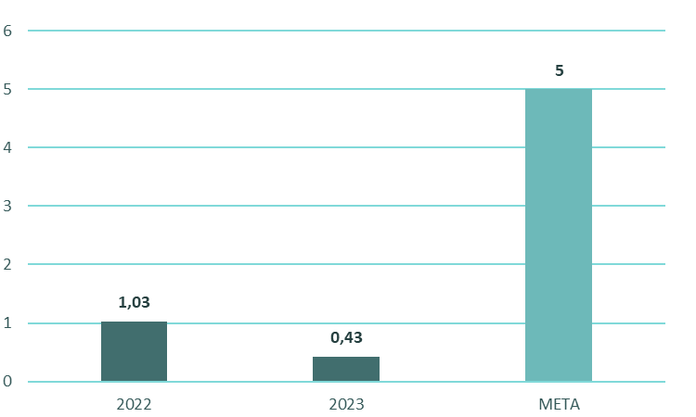
PROMEDIO DE TIEMPO DE ESPERA PARA LA REALIZACIÓN DE RESONANCIA MAGNÉTICA NUCLEAR DE CRÁNEO PROGRAMADA

Slide 57
CONTRATACIÓN

Slide 58
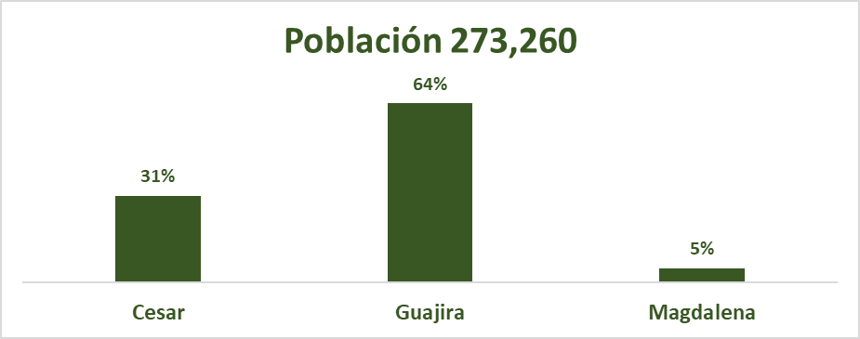
POBLACIÓN DUSAKAWI EPSI
Total Población vigencia 2023: 273.260 afiliados.

Slide 59
COBERTURA DE ATENCIÓN PRIMARIA
SERVICIOS
ESPECIALIZADOS DE SEGUNDO NIVEL
DEPARTAMENTO | IPS | %
Cesar | 5 | 15%
Guajira | 25 | 76%
Magdalena | 3 | 9%
TOTAL | 33 | 100%
116 PRESTADORES ESPECIALIZADOS
Medicamentos | Pediatría
Atención Domiciliaria | Ginecología
Rehabilitación Física | Neurología
Salud Mental | Oncología
VIH | Cuidados Intensivos

Slide 60

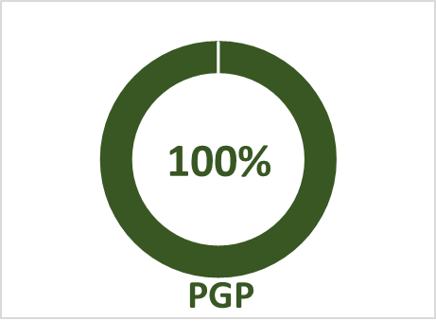
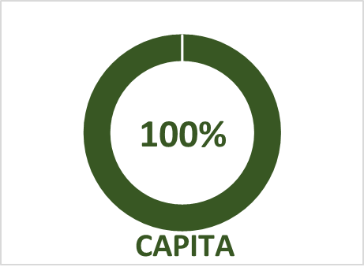
LEGALIZACIÓN DE CONTRATOS
NÚMERO DE CONTRATOS: 130
CONTRATOS LEGALIZADOS: 130
NÚMERO DE CONTRATOS: 45
CONTRATOS LEGALIZADOS: 45
NÚMERO DE CONTRATOS: 136
CONTRATOS LEGALIZADOS: 136

Slide 61
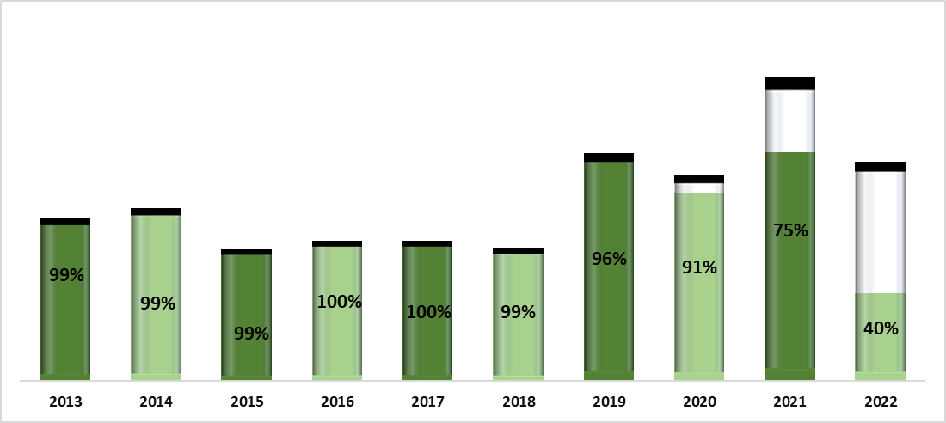
LIQUIDACIÓN DE CONTRATOS MODALIDAD EVENTO
Para la liquidación de contratos en modalidad evento durante la vigencia 2023 se logra avanzar en liquidar contratos en las vigencias 2016 y 2017 en un 100%. Para las vigencias que continúan con contratos por liquidar, la EPSI se ha propuesto realizar, mesas de trabajos, en acompañamiento con los entes reguladores, para resolver estas situaciones que conlleven a una liquidación efectiva de los mismos.

Slide 62
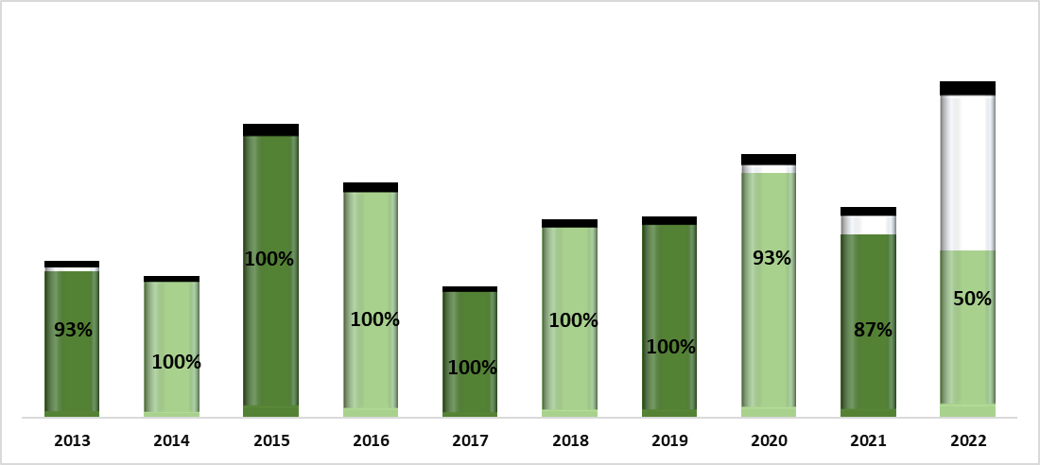
LIQUIDACIÓN DE CONTRATOS MODALIDAD CÁPITA
Para la liquidación de contratos en modalidad cápita durante la vigencia 2023 se logra avanzar y liquidar contratos en las vigencias 2015 al 2019 en un 100%. Para las vigencias que continúan con contratos por liquidar, la EPSI se ha propuesto realizar, mesas de trabajos, en acompañamiento con los entes reguladores, para resolver estas situaciones que conlleven a una liquidación efectiva de los mismos.

Slide 63
LIQUIDACIÓN CONTRATOS VIGENCIA 2023
VIGENCIA 2023 | TOTAL CONTRATOS | CONTRATOS LIQUIDADOS | PENDIENTES POR LIQUIDAR | PORCENTAJE DE AVANCE TOTAL
LIQUIDACIÓN CONTRATOS EVENTO | 2.034 | 1.770 | 264 | 87%
LIQUIDACIÓN CONTRATOS CAPITADO | 1.648 | 1.477 | 171 | 90%

Slide 64
JURÍDICA

Slide 65
TUTELAS Y DESACATOS POR MES Y POR MOTIVO DE SALUD VIGENCIA 2023
AÑO | MES | PBS | NO PBS | TOTAL TUTELAS | INCIDENTES DE DESACATO | SANCIÓN
2023 | ENERO | 3 | 1 | 4 | 1 | N/A
 | FEBRERO | 1 | 0 | 1 | 0 | N/A
 | MARZO | 6 | 2 | 8 | 0 | N/A
 | ABRIL | 4 | 0 | 4 | 1 | N/A
 | MAYO | 5 | 2 | 7 | 3 | NO
 | JUNIO | 8 | 0 | 8 | 0 | N/A
 | JULIO | 12 | 1 | 13 | 2 | NO
 | AGOSTO | 8 | 1 | 9 | 5 | N/A
 | SEPTIEMBRE | 5 | 0 | 5 | 4 | N/A
 | OCTUBRE | 6 | 0 | 6 | 1 | N/A
 | NOVIEMBRE | 0 | 2 | 2 | 7 | N/A
 | DICIEMBRE | 3 | 1 | 4 | 1 | N/A
TOTAL |  | 61 | 10 | 71 | 25
PORCENTAJE |  | 86% | 14% | 100%

Slide 66
NUMERO DE TUTELAS POR DEPARTAMENTO
AÑO | MES | CESAR | GUAJIRA | MAGDALENA
2023 | ENERO | 1 | 3 | 0
 | FEBRERO | 1 | 0 | 0
 | MARZO | 3 | 5 | 0
 | ABRIL | 3 | 1 | 0
 | MAYO | 5 | 2 | 0
 | JUNIO | 5 | 3 | 0
 | JULIO | 4 | 9 | 0
 | AGOSTO | 6 | 3 | 0
 | SEPTIEMBRE | 3 | 2 | 0
 | OCTUBRE | 2 | 4 | 0
 | NOVIEMBRE | 1 | 1 | 0
 | DICIEMBRE | 1 | 3 | 0
TOTAL |  | 35 | 36 | 0

Slide 67
TASA DE TUTELAS EN SALUD POR CADA 10.000 AFILIADOS
AÑO | MES | TOTAL AFILIADOS | TOTAL TUTELAS | TASA X 10.000 | PBS | TASA X 10.000 | NO PBS | TASA X 10.000
2023 | ENERO | 257.764 | 4 | 0,16% | 3 | 0,12% | 1 | 0,04%
 | FEBRERO | 274.156 | 1 | 0,04% | 1 | 0,04% | 0 | 0,00%
 | MARZO | 275.923 | 8 | 0,29% | 6 | 0,22% | 2 | 0,07%
 | ABRIL | 277.825 | 4 | 0,14% | 4 | 0,14% | 0 | 0,00%
 | MAYO | 278.349 | 7 | 0,25% | 5 | 0,18% | 2 | 0,07%
 | JUNIO | 279.852 | 8 | 0,29% | 8 | 0,29% | 0 | 0,00%
 | JULIO | 280.187 | 13 | 0,46% | 12 | 0,43% | 1 | 0,04%
 | AGOSTO | 281.937 | 9 | 0,32% | 8 | 0,28% | 1 | 0,04%
 | SEPTIEMBRE | 283.037 | 5 | 0,18% | 5 | 0,18% | 0 | 0,00%
 | OCTUBRE | 284.437 | 6 | 0,21% | 6 | 0,21% | 0 | 0,00%
 | NOVIEMBRE | 283.107 | 2 | 0,07 % | 0 | 0,00% | 2 | 0,07%
 | DICIEMBRE | 281.628 | 4 | 0,14% | 3 | 0,11% | 1 | 0,04%
PROMEDIO |  |  | 5.92 | 0.21% | 5.08 | 0.18% | 0.83 | 0.03%

Slide 68
COMPARATIVO DE TUTELAS VIGENCIA ANTERIOR
VIGENCIA | TUTELAS PBS | TUTELAS NO PBS | TOTAL | INCIDENTES
2022 | 16 | 9 | 25 | 3
2023 | 61 | 10 | 71 | 25

Slide 69
SISTEMA DE INFORMACIÓN DE ATENCIÓN AL USUARIO SIAU

Slide 70
ENCUESTAS DE SATISFACCIÓN AL AFILIADO
Durante la vigencia 2023 dando cumplimiento a los indicadores de la resolución 0256 de 2016, se evaluaron un total de 9.216 mil usuarios. Analizando las encuestas de satisfacción se obtiene la siguiente información:

Slide 71
ANÁLISIS ENCUESTA DE SATISFACCIÓN A USUARIOS DEL DEPARTAMENTO DE LA GUAJIRA
GUAJIRA | TRIM I | TRIM II | TRIM III | TRIM IV | TOTAL AÑO 2023
MUNICIPIO | % | % | % | % | %
RIOHACHA | 95 % | 95% | 95% | 97% | 95.5%
ALBANIA | 89% | 95% | 94% | 96% | 93.5%
BARRANCAS | 90% | 0% | 71% | 99% | 65%
DIBULLA | 83% | 90% | 94% | 93% | 90%
DISTRACCIÓN | 78% | 92% | 93% | 93% | 89%
FONSECA | 0% | 87% | 89% | 90% | 66.5%
HATO NUEVO | 89% | 74% | 90% | 93% | 86.5%
MAICAO | 96% | 96% | 87% | 99% | 94.5%
MANAURE | 99% | 98% | 99% | 87% | 97.5%
SAN JUAN DEL CESAR | 93% | 91% | 99% | 92% | 93.7%
URIBIA | 0% | 90% | 60% | 79% | 57.2%
PORCENTAJE DE SATISFACCIÓN | 73.8% | 82.5% | 88.2% | 92.5% | 92.5%

Slide 72
ANÁLISIS ENCUESTA DE SATISFACCIÓN A USUARIOS DEL DEPARTAMENTO DEL CESAR
CESAR | TRIM I | TRIM II | TRIM III | TRIM IV | TOTAL AÑO 2023
MUNICIPIO | % | % | % | % | %
VALLEDUPAR | 86% | 98% | 95% | 95% | 93.5%
AGUSTÍN CODAZZI | 93% | 95% | 95% | 99% | 95.5%
BECERRIL | 97% | 93% | 93% | 94% | 94.2%
CHIMICHAGUA | 81% | 82% | 78% | 78% | 79.7%
PUEBLO BELLO | 96% | 97% | 90% | 84% | 91.7%
LA PAZ | 76% | 88% | 90% | 85% | 84.7%
PORCENTAJE DE SATISFACCIÓN | 95% | 97% | 94% | 89% | 93.7%

Slide 73
ANÁLISIS ENCUESTA DE SATISFACCIÓN A USUARIOS DEL DEPARTAMENTO DEL MAGDALENA
MAGDALENA | TRIM I | TRIM II | TRIM III | TRIMI IV | TOTAL AÑO 2023
MUNICIPIO | % | % | % | % | %
SANTA MARTA | 94% | 90% | 95% | 97% | 94%
ARACATACA | 96% | 98% | 98% | 87% | 94.7%
CIÉNAGA | 85% | 96% | 97% | 93% | 92.7%
FUNDACIÓN | 99% | 95% | 98% | 98% | 97.5%
SABANAS DE SAN ANGEL | 98% | 83% | 98% | 87% | 91.5%
PORCENTAJE DE SATISFACCIÓN | 94.4% | 92.4% | 97.2% | 92.4% | 93.7%

Slide 74
USUARIOS ATENDIDOS EN EL DEPARTAMENTO DE LA GUAJIRA
MUNICIPIO | TRIM I | TRIM II | TRIM III | TRIM IV | TOTAL AÑO 2023
RIOHACHA | 3.949 | 4.341 | 4.678 | 4.472 | 17.440
ALBANIA | 31 | 492 | 1.021 | 1.173 | 2.717
BARRANCAS | 31 | 1.385 | 4.037 | 3.391 | 8.844
DIBULLA | 468 | 588 | 1.199 | 1.216 | 3.471
DISTRACCION | 312 | 412 | 626 | 495 | 1.845
FONSECA | 111 | 271 | 343 | 366 | 1.091
HATO NUEVO | 26 | 738 | 2.433 | 1.589 | 4.786
MAICAO | 71 | 1.023 | 3.678 | 2.152 | 6.924
MANAURE | 1.445 | 1.571 | 2.004 | 2.172 | 7.192
SAN JUAN DEL CESAR | 117 | 734 | 2.075 | 1.648 | 4.574
URIBIA | 1.273 | 1.785 | 2.212 | 2.355 | 7.625
TOTAL | 7.834 | 13.340 | 24.306 | 21.029 | 66.509

Slide 75
USUARIOS ATENDIDOS EN EL DEPARTAMENTO DEL CESAR
MUNICIPIO | TRIM I | TRIM II | TRIM III | TRIM IV | TOTAL AÑO 2023
VALLEDUPAR | 967 | 6.886 | 10.318 | 2.859 | 21.030
PUEBLO BELLO | 524 | 660 | 981 | 431 | 2.596
AGUSTÍN CODAZZI | 27 | 146 | 2.221 | 40 | 2.434
CHIMICHAGUA | 108 | 216 | 254 | 153 | 731
BECERRIL | 4 | 42 | 586 | 17 | 649
LA PAZ | 27 | 194 | 339 | 30 | 590
TOTAL | 1.657 | 8.144 | 14.699 | 3.530 | 25.598

Slide 76
USUARIOS ATENDIDOS EN EL DEPARTAMENTO DEL MAGDALENA
MUNICIPIO | TRIM I | TRIM II | TRIM III | TRIM IV | TOTAL AÑO 2023
SANTA MARTA | 178 | 140 | 504 | 397 | 1.219
ARACATACA | 194 | 12 | 122 | 143 | 471
CIÉNAGA | 9 | 143 | 116 | 117 | 385
FUNDACIÓN | 57 | 144 | 245 | 332 | 778
SABANAS DE SAN ANGEL | 299 | 280 | 283 | 279 | 1.141
TOTAL | 737 | 719 | 1.270 | 1.268 | 3.994

Slide 77
GESTION DE LA INFRAESTRUCTURA EN LAS SEDES NACIONALES
En la vigencia 2023, se intervienen estas sedes generando un avance importante en mejoras y cumplimiento normativo.

Slide 78
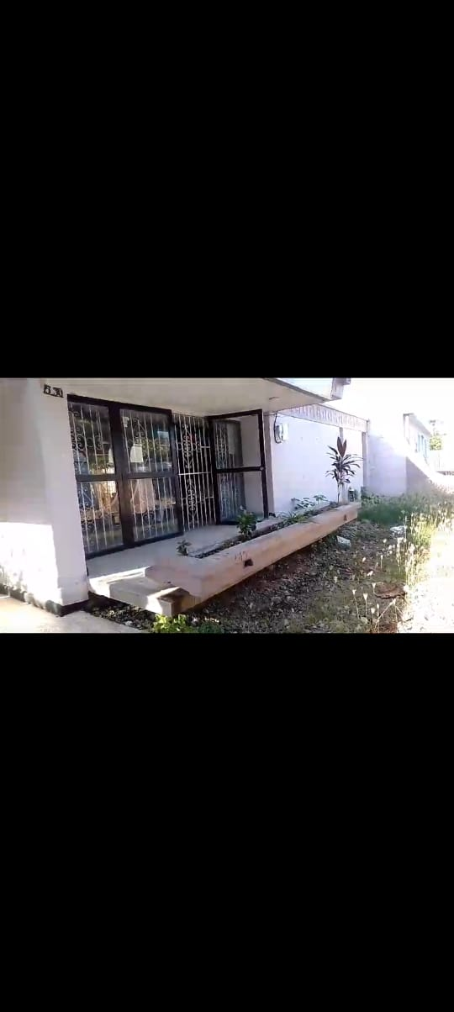

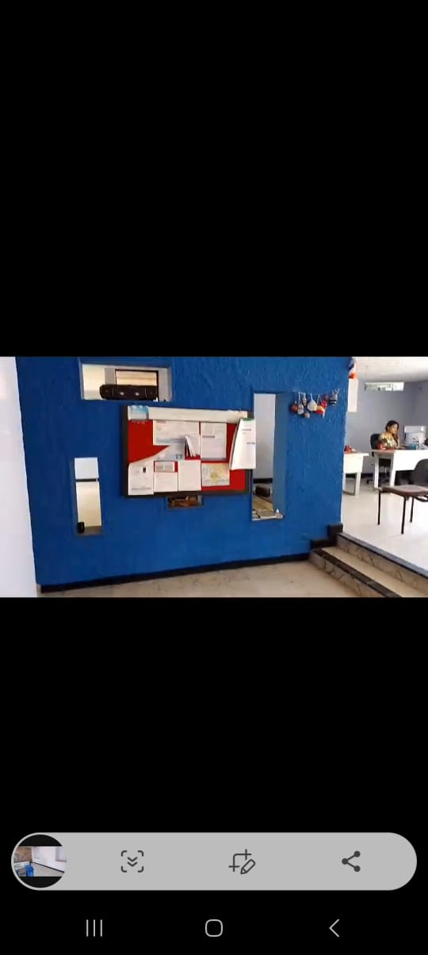
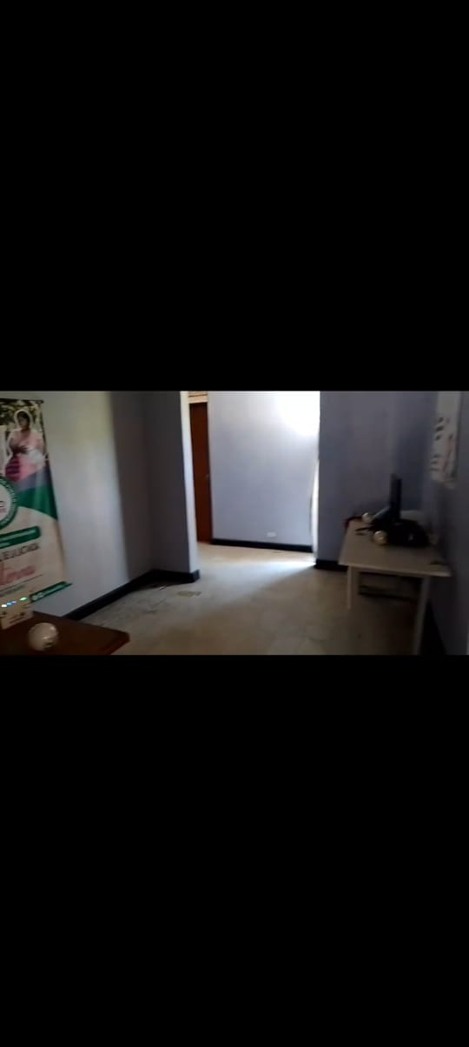
GESTIÓN DE LA INFRAESTRUCTURA DE LAS SEDES
En la vigencia 2023, la EPSI logró realizar mejoras de infraestructura a las sedes de Uribia, Santa Marta, Manaure y Aracataca. La EPSI, a través del SIAU, gestión de la calidad, la Dirección Administrativa y Financiera, con apoyo de la Gerencia, ha realizado auditorías al 100% de las sedes.
SEDE SANTA MARTA
ANTES

Slide 79
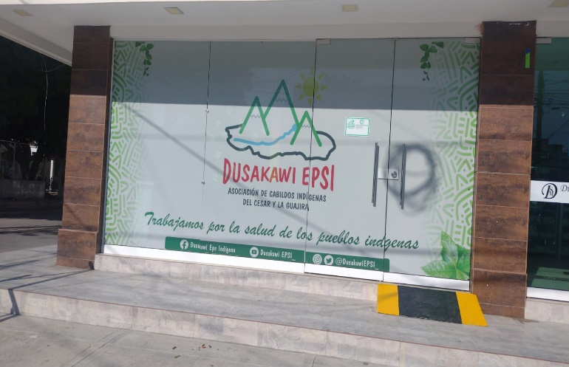
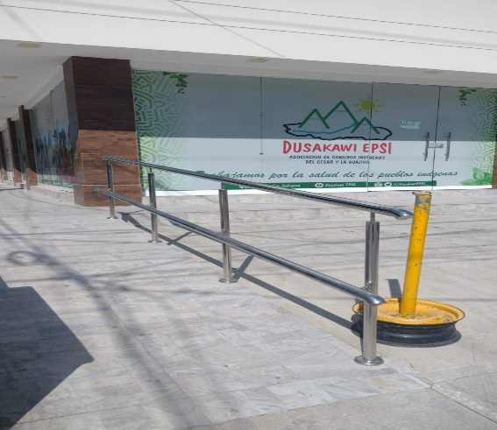
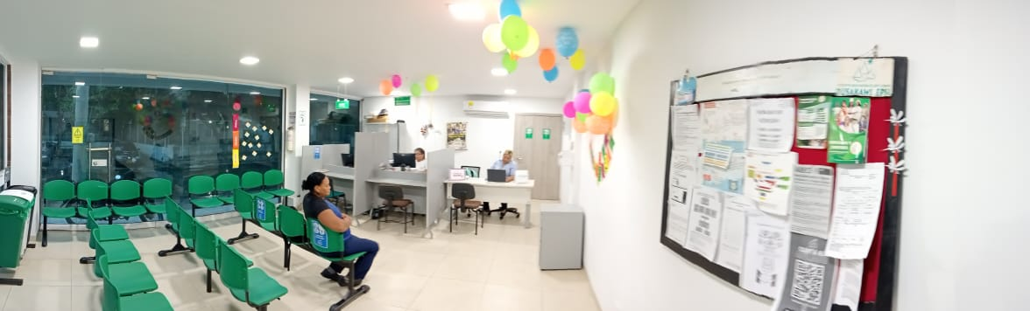
SEDE SANTA MARTA
DESPUÉS

Slide 80
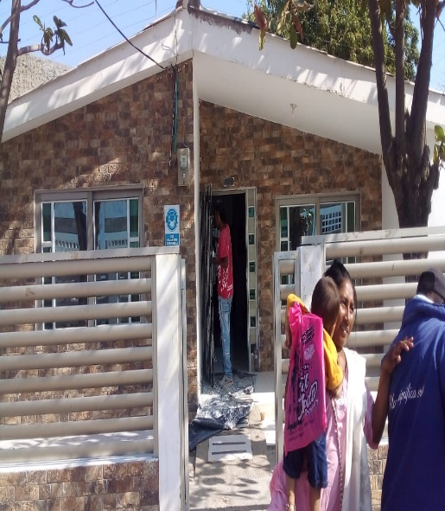
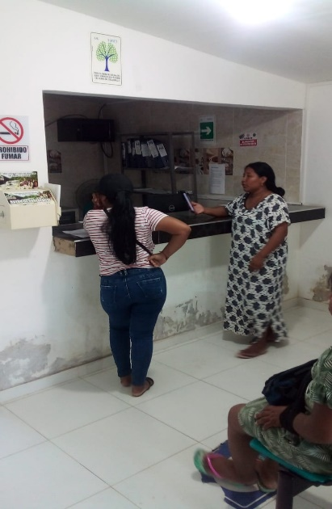
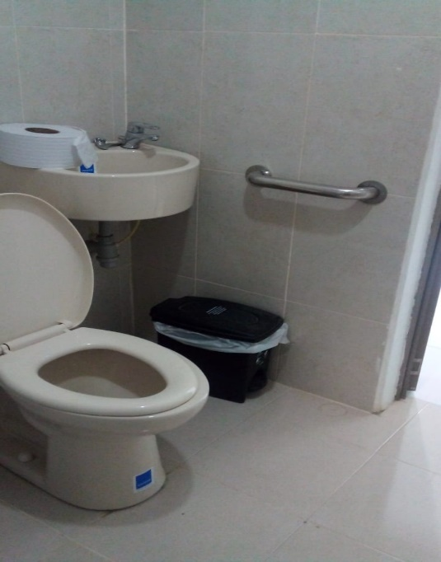
SEDE MANAURE
ANTES

Slide 81
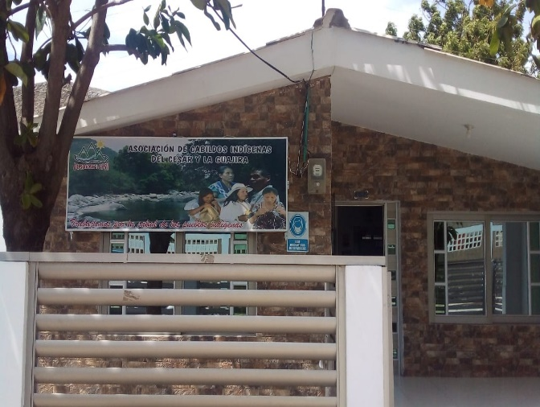
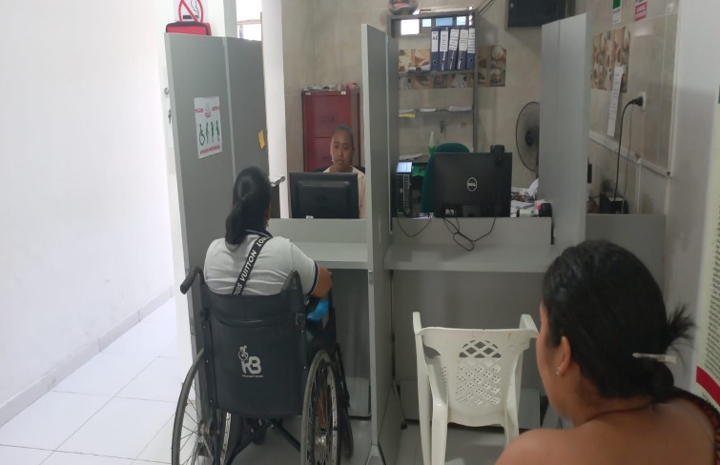
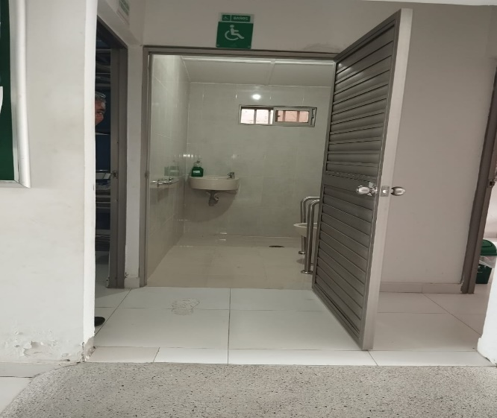
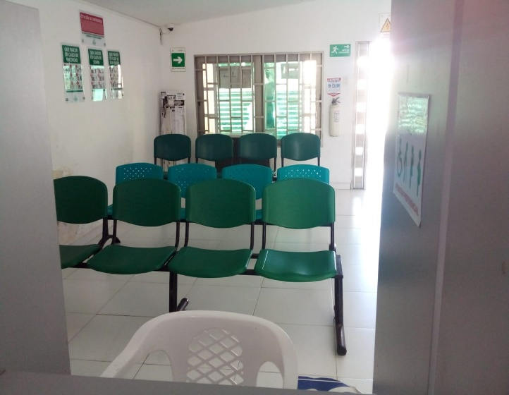
SEDE MANAURE
DESPUÉS

Slide 82
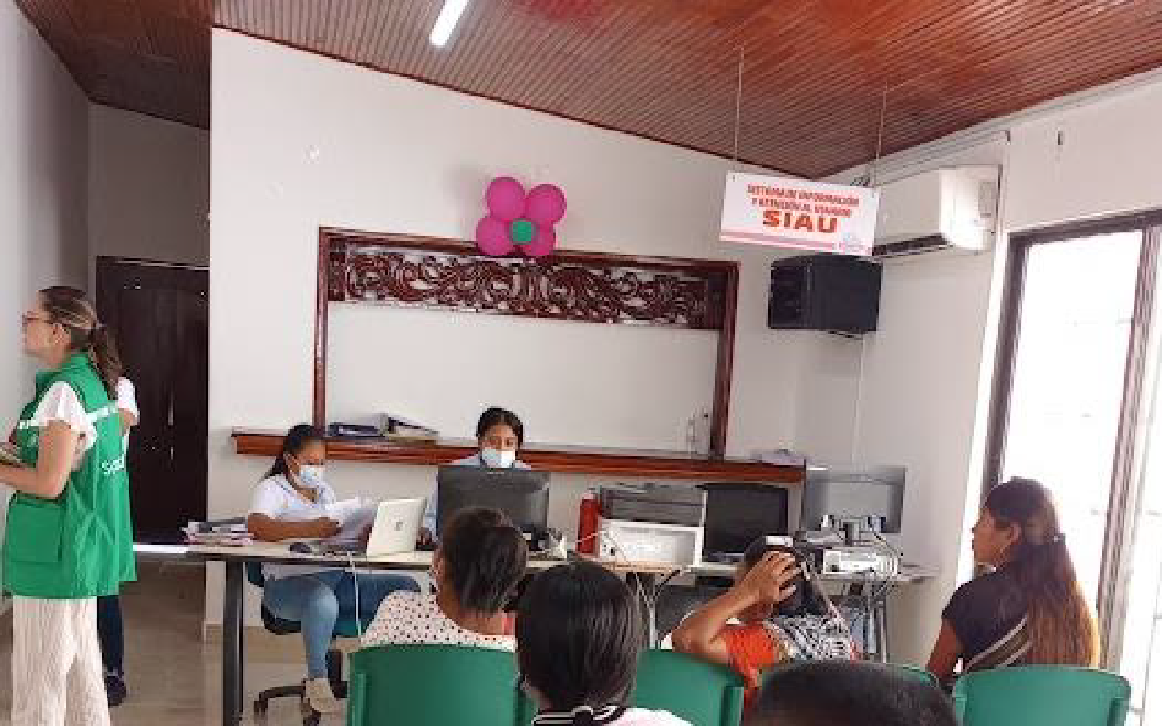
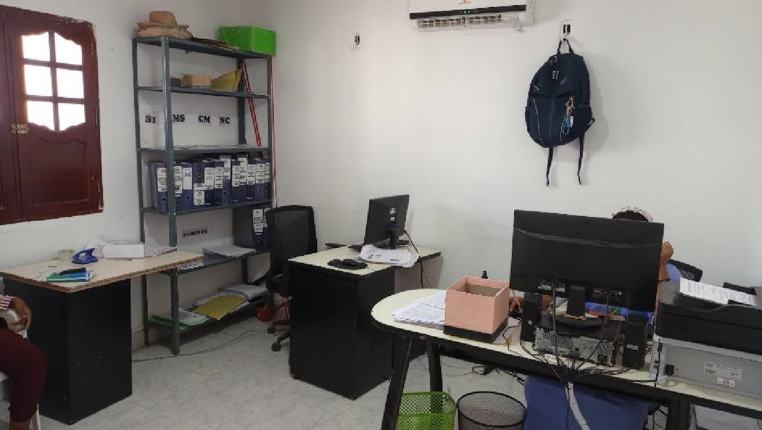
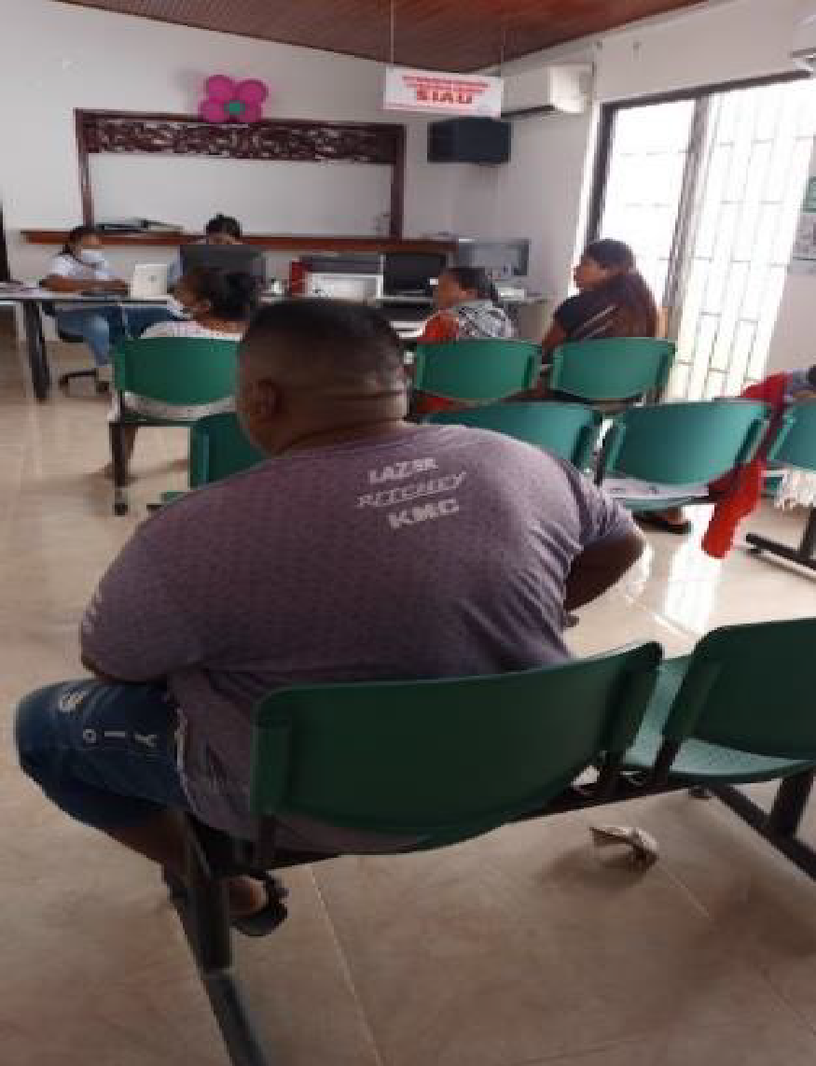
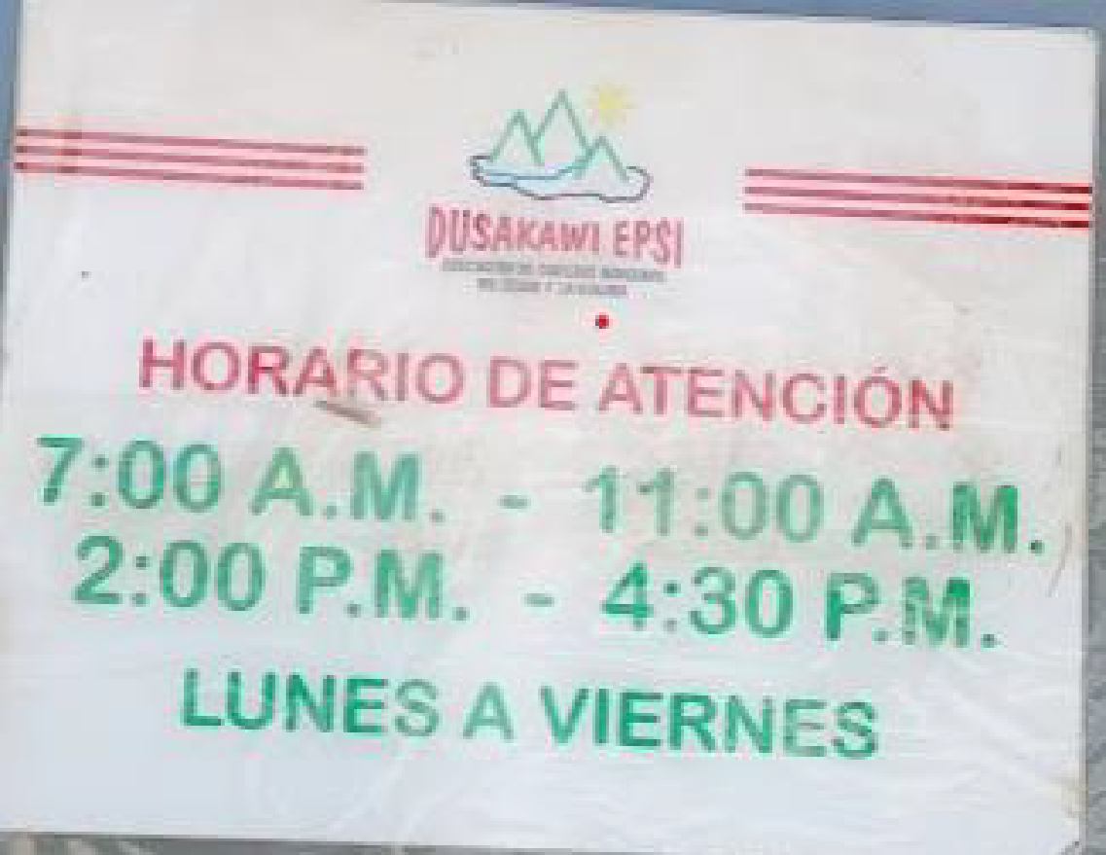
SEDE URIBIA
ANTES

Slide 83
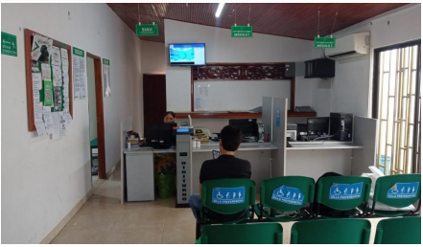


SEDE URIBIA
DESPUÉS

Slide 84



SEDE ARACATACA
ANTES

Slide 85




SEDE ARACATACA
DESPUÉS

Slide 86



SEDE CIÉNAGA
ANTES

Slide 87




SEDE CIÉNAGA
DESPUÉS

Slide 88
PQRD

Slide 89


COMPARATIVO DE PQRD SUPERSALUD 2022 VS 2023
Fuente: Base de datos PQRD ene – dic 2023

Slide 90

COMPARATIVO DE PQRD GENERAL
MES | N. PQRD CANALES DE LA EPSI | N° PQRD SUPERSALUD | TOTAL GENERAL
ENERO | 11 | 32 | 43
FEBRERO | 13 | 39 | 52
MARZO | 24 | 58 | 82
ABRIL | 17 | 126 | 143
MAYO | 16 | 137 | 153
JUNIO | 12 | 58 | 70
JULIO | 34 | 113 | 147
AGOSTO | 18 | 58 | 83
SEPTIEMBRE | 28 | 70 | 98
OCTUBRE | 28 | 52 | 80
NOVIEMBRE | 25 | 58 | 83
DICIEMBRE | 12 | 38 | 50
TOTAL | 238 | 839 | 1077
Fuente. Base de datos PQRD 2022 - 2023
Se discrimina el comportamiento de reclamos por vigencia, en total se consolidaron 689 PQRD durante la vigencia 2022 y 839 casos para la vigencia 2023. Con esto, evidenciamos un incremento del 17.9% (150 reclamaciones para el 2023.

Slide 91

PORCENTAJE DE PARTICIPACIÓN DE PQRD POR DEPARTAMENTO

Slide 92
PORCENTAJE DE PARTICIPACIÓN DE PQRD POR DEPARTAMENTO
Durante el periodo de Enero a Diciembre de 2023 el departamento de La Guajira se mantiene con el mayor número de PQRD, en total acumula (768/1077) equivalente al 71%, posteriormente se encuentran el departamento del Cesar con un porcentaje de participación del 25% (271/1077), continua Magdalena el cual se mantiene con el 3% (36/1077) y finalmente otros departamentos donde no opera la EPSI con 2 reclamaciones.
DEPARTAMENTO | N° DE PQRD | %
LA GUAJIRA | 768 | 71%
CESAR | 271 | 25%
MAGDALENA | 36 | 3%
OTRO | 2 | 0%
TOTAL | 1.077 | 100%
Fuente: Base de datos PQRD ene – dic 2023

Slide 93
CARACTERIZACIÓN DE POBLACIÓN CON PQRD GRUPO ÉTNICO
ETNIA | N° DE PQRD | %
SIN ETNIA | 438 | 41%
WAYUU | 426 | 40%
KANKUAMA | 121 | 11%
WIWA | 40 | 4%
ZENU | 4 | 0%
ARHUACA | 26 | 2%
YUKPA | 14 | 1%
CHIMILIA | 5 | 0%
KOGI | 3 | 0%
TOTAL | 1.077 | 100%

Slide 94

CLASIFICACIÓN DE LOS MOTIVOS DE PQRD

Slide 95
CLASIFICACIÓN DE RECLAMACIONES SEGÚN EL RIESGO DE ACUERDO A LA CIRCULAR 008
Se presentaron 543 reclamaciones riesgo a la vida y/o regulares, de enero a junio de 2023, número de casos interpuestos ante la super salud y otros canales de atención, con porcentaje de cierre de mes a mes, de acuerdo a la circular 008 de 2018, los cuales están distribuidos de la siguiente manera:
Riesgo de vida: 2 días hábiles
Regulares: 5 días hábiles
MUNICIPIO | N° DE PQRD | CERRADAS
ENERO | 43 | 100%
FEBRERO | 52 | 100%
MARZO | 82 | 100%
ABRIL | 143 | 100%
MAYO | 153 | 100%
JUNIO | 70 | 100%
Fuente: Base de datos PQRD ene / dic 2023

Slide 96
CLASIFICACION DE RECLAMACIONES SEGÚN EL RIESGO DE ACUERDO A CIRCULAR 2023151000000010-5
534 reclamaciones, de julio a agosto de 2023, estas se relacionan con el número de casos interpuestos ante la super salud y otros canales de atención, con porcentaje de cierre mes a mes de acuerdo a la externa circular externa 2023151000000010-5 de 2023, los cuales están distribuidos de la siguiente manera:
Riesgo vital: 24 horas o menos.
Riesgo priorizado: 48 horas o menos Riesgo de vida: 72 horas o menos.
MUNICIPIO | N° DE PQRD | CERRADAS
JULIO | 147 | 93%
AGOSTO | 76 | 96%
SEPTIEMBRE | 98 | 90%
OCTURBE | 80 | 80%
NOVIEMBRE | 83 | 76%
DICIEMBRE | 50 | 100%

Slide 97
DIRECCIÓN ADMINISTRATIVA Y FINANCIERA

Slide 98
COMPORTAMIENTO DE INGRESOS
COMPARATIVO EJECUCION DE INGRESOS VIGENCIA 2022-2023
INGRESOS RECONOCIDOS 2022 | 284.132.156.461
DISPONIBILIDAD INICIAL | 21.463.081.367
INGRESOS CORRIENTES UPC | 256.193.922.987
OTROS INGRESOS CORRIENTES | 3.264.721.964
RECURSOS DE CAPITAL | 3.210.430.143
INGRESOS RECONOCIDOS 2023 | 321.893.236.473
DISPONIBILIDAD INICIAL | 6.938.887.545
INGRESOS CORRIENTES UPC | 309.379.527.233
OTROS INGRESOS CORRIENTES | 1.180.538.608
RECURSOS DE CAPITAL | 4.394.283.087
VARIACION $ | 37.761.080.012
VARIACION % | 13,29%
Disponibilidad inicial; Corresponde al saldo de caja y bancos a 31 de diciembre de la vigencia inmediatamente anterior.
Mediante Resolución 2292 del 23 de diciembre de 2021, El Ministerio estableció y actualizó los servicios y tecnologías de salud financiados con recursos de UPC para la vigencia 2022, incorporando algunos servicios y tecnologías que hacían parte de los presupuestos máximos.
Los recursos de capital se diferencian de los ingresos corrientes por su regularidad. Es decir, su cuantía es indeterminada, lo cual difícilmente asegura su continuidad durante amplios periodos presupuestales. (recursos del balance, recuperación de cartera, entre otros.)
COMPARATIVO INGRESOS CORRIENTE UPC 2022-2023
INGRESOS CORRIENTES UPC 2022 | 256.193.922.987
INGRESOS CORRIENTES UPC 2023 | 309.379.527.233
VARIACION $ | 53.185.604.246
VARIACION % | 21%
La Unidad de pago por capitación (UPC) es el valor anual que se reconoce por cada uno de los afiliados al sistema general de seguridad social en salud (SGSSS) para cubrir las prestaciones del Plan Obligatorio de Salud (POS).
El número de afiliados reconocidos para liquidación de UPC´S al cierre de la vigencia 2022 fue de 260.681 y para el cierre de la vigencia 2023 fue de 271.001 registrando un incremento del 4%
COMPORTAMIENTO VARIABLES MACRO
VIGENCIA | 2021 | 2022 | 2023
Inflación (IPC variación anual) | 5,30% | 13,12% | 10,15%
Salario Mínimo | 908.526 | 1.000.000 | 1.160.000
Incremento Salario Mínimo % | 3,50% | 10,07% | 16,00%
Valor UPC Subsidiado | 872.496 | 964.807 | 1.121.396
Incremento UPC RS % | 5,18% | 10,58% | 16,23%
Incremento de la UPC con relación al IPC % | 3,57% | 5,28% | 3,11%
Mientras el comportamiento variable macroeconómico, mantenga una tendencia ascendente como se ha visto en los últimos años. Los ingresos normalmente serán mayores al paso de cada vigencia. entendiéndose que están directamente relacionados (IPC, Salario mínimo, incremento UPC. Entre otros).

Slide 99
COMPORTAMIENTO DE EGRESOS
COMPARATIVO EJECUCION DE EGRESOS VIGENCIA 2022-2023
NOMBRE RUBRO GENERAL | EGRESOS COMPROMETIDOS 2022 | % | EGRESOS COMPROMETIDOS 2023 | % | VARIACION $ | %
GASTOS DE FUNCIONAMIENTO | $ 20.128.901.580 | 7% | $ 24.028.706.689 | 8% | $ 3.899.805.109 | 19%
ATENCION BAJA COMPLEJIDA | $ 102.764.516.019 | 37% | $ 139.692.211.954 | 44% | $ 36.927.695.935 | 36%
MEDIANA Y ALTA COMPLEJIDA | $ 137.258.613.417 | 50% | $ 142.832.450.099 | 45% | $ 5.573.836.682 | 4%
OTROS SERVICIOS DE SALUD | $ 15.475.984.466 | 6% | $ 11.800.559.195 | 4% | -$ 3.675.425.271 | -24%
TOTALES | $ 275.628.015.482 | 100% | $ 318.353.927.937 | 100% | $ 42.725.912.455 | 16%
(+) Ingresos 321.893.236.473 (-) egresos 318.353.927.937= 3.539.308.536 (1%) Si tomamos el total de ingresos reconocidos vs el total de gastos comprometidos (vigencia 2023) encontramos que los ingresos son superiores a los egresos dejando una variación positiva del (1%) pero no podríamos llamarlo superávit presupuestal, entendiéndose que no estamos reconociendo las cuentas por pagar y las reservas reconocidas a 31 de diciembre. Sin embargo La finalidad de la EPSI no es producir excedentes financieros ni económicos, sino la satisfacción completa de las necesidades de la población.

Slide 100
SITUACIÓN PRESUPUESTAL
SINIESTRALIDAD EPSI | Diciembre 2023 | 92%
Costos de Operación | 383.085.448.046 | 383.085.448.046
Reserva Tecnica de Servicios Autorizados Conocidos | 81.342.473.738 | 81.342.473.738
Ingresos Operacionales | 311.275.702.485 | 286.373.646.287
Margen Operacional | -153.152.219.299 | -178.054.275.497
INDICE DE SINIESTRALIDAD | -149% | -162%
Sin temor a decirlo esto obedece en gran parte a la insuficiencia de la UPC ya que la propuesta actual de UPC no logra cubrir las necesidades crecientes, teniendo en cuenta que las frecuencias de servicios han aumentado y alcanzado niveles máximos históricos.
La situación financiera actual, también se ha visto afectada por el aumento de los valores de las atenciones médicas, sumando al incremento en las frecuencias de uso, causando un déficit que continuaría creciendo el próximo año si no se revisa la situación.
En los 2 últimos años, la situación se ha visto agravada por los mayores costos en la prestación de servicios de salud asociados a mayores frecuencias de uso de los afiliados, traslados de poblaciones de EPS liquidadas, incremento de consultas como consecuencia de la pandemia (long-covid), incertidumbre generada por las reformas a la salud y mayor dispensación de medicamentos”.

Slide 101

SITUACIÓN FINANCIERA A 31 DE DICIEMBRE DE 2023

Slide 102

RESULTADO INTEGRAL A 31 DE DICIEMBRE DE 2023

Slide 103

RESULTADOS OPERACIONALES 2023

Slide 104
PATRIMONIO MINIMO 2023
PATRIMONIO MÍNIMO
CIFRA EN MILES DE PESOS
 | dic-18 | dic-19 | dic-20 | dic-21 | dic-22 | dic-23
POBLACIÓN | 218.867 | 232.238 | 243.332 | 256.430 | 272.331 | 281.628
CAPITAL SOCIAL | 1.927.520 | 1.927.520 | 1.927.520 | 1.927.520 | 1.927.520 | 1.927.520
RESULTADOS DE EJERCICIOS ANTERIORES | -8.880.278 | -3.388.898 | -3.921.243 | 9.878.069 | 27.217.252 | 8.284.026
RESULTADOS DEL EJERCICIO | 5.523.969 | -11.226.161 | 13.720.617 | 17.339.183 | -20.710.258 | -155.696.850
SUPERAVIT POR DONACIÓN
SUPERAVIT POR VALORIZACIÓN
AJUSTES APLICACIÓN NIIF | 1.265.524 | 10.670.586
PATRIMONIO CONTABLE | -163.265 | -2.016.954 | 11.726.894 | 29.144.772 | 8.434.514 | -145.485.305
PATRIMONIO MINIMO EXIGIDO LEY | 5.129.643 | 5.769.600 | 6.407.927 | 6.989.036 | 8.169.930 | 9.800.654
DEFICIT O SUPERAVIT PATRIMONIAL | -5.292.908 | -7.786.554 | 5.318.967 | 22.155.736 | 264.584 | -155.285.959

Slide 105

MARGÉN DE SOLVENCIA 2023

